Slide 1
Wij werken bij de kapper

Slide 2

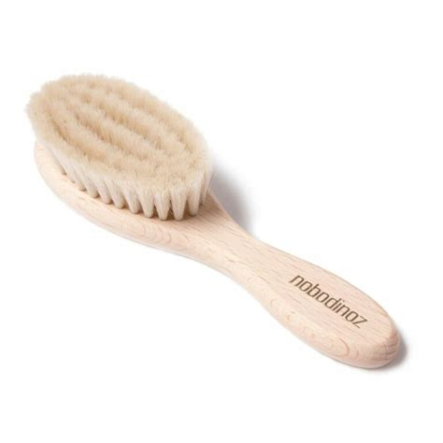
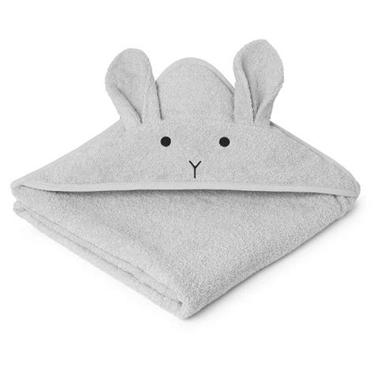
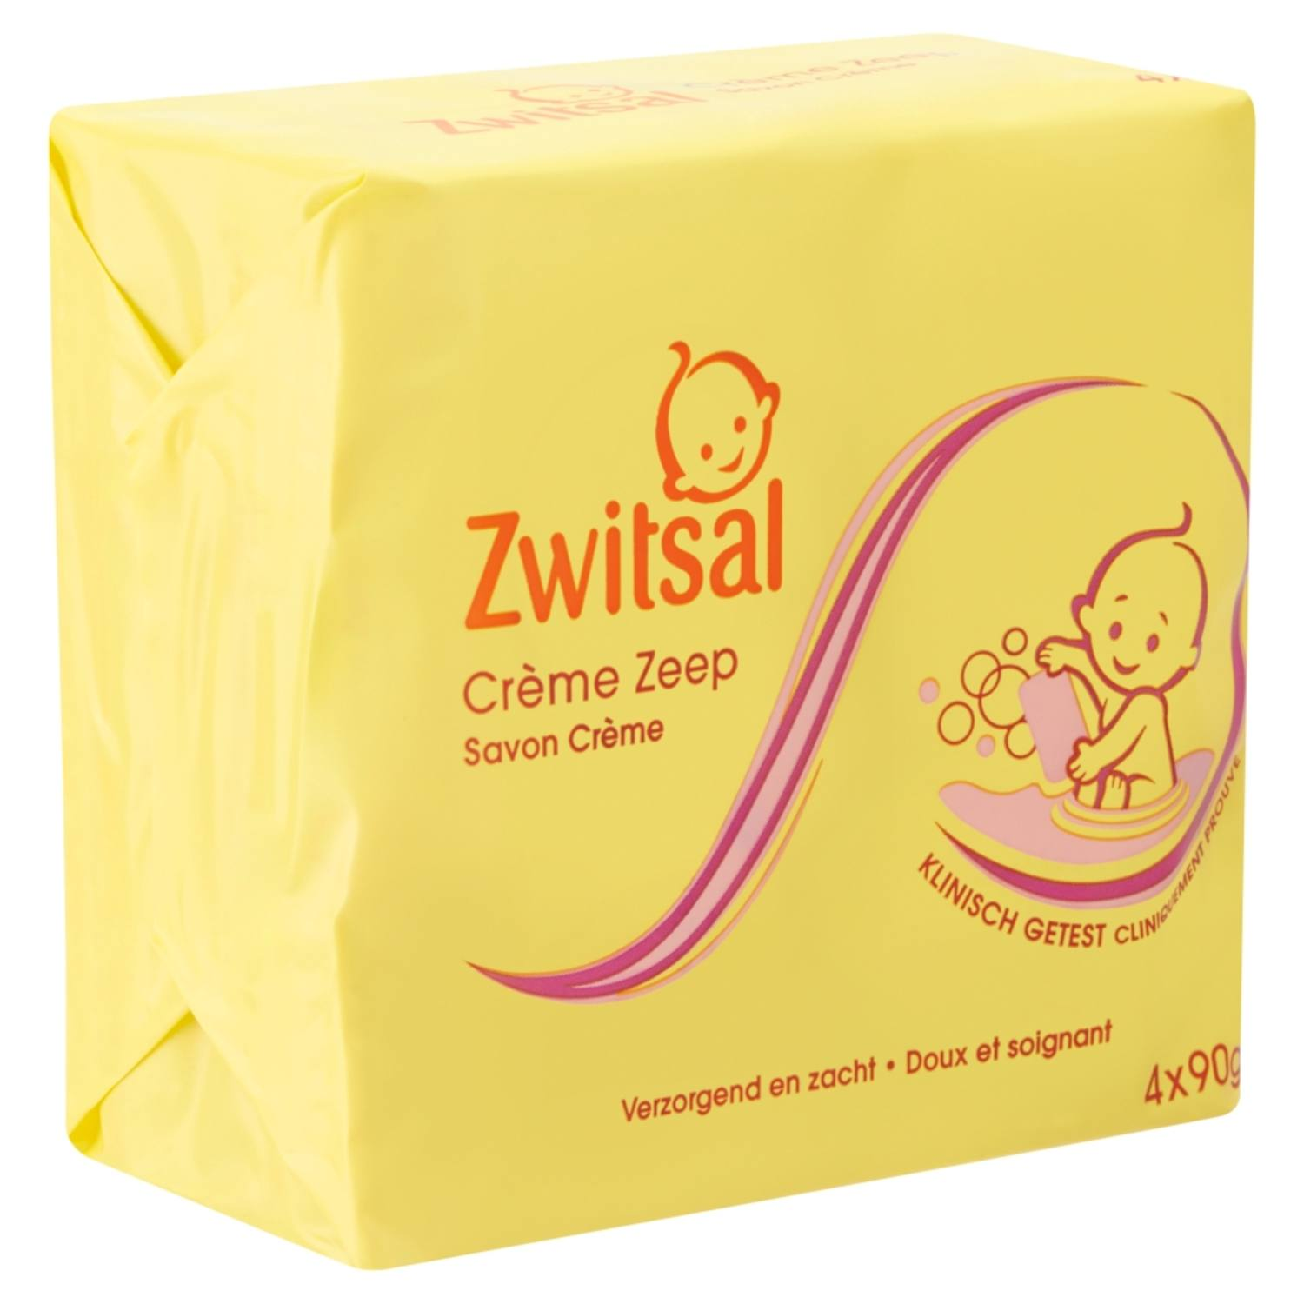

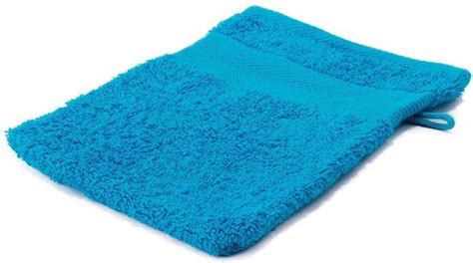
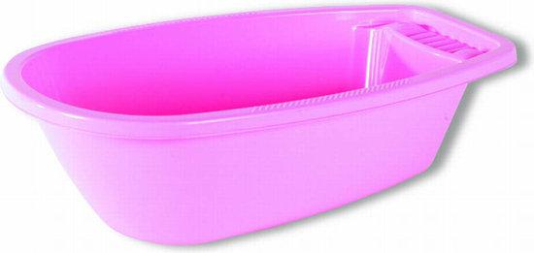
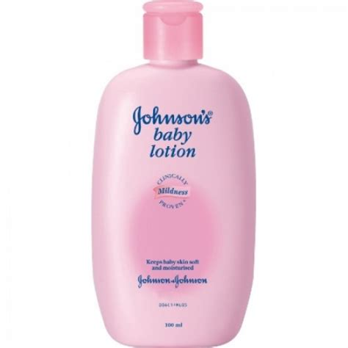
Wij wassen de haren van de baby
In de Kinderopvang

Slide 3
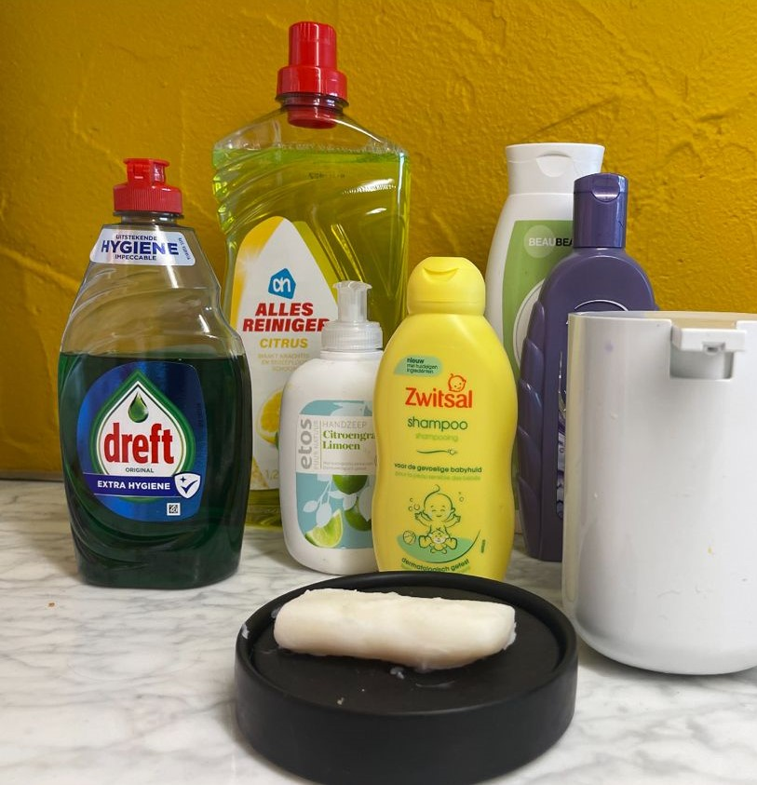
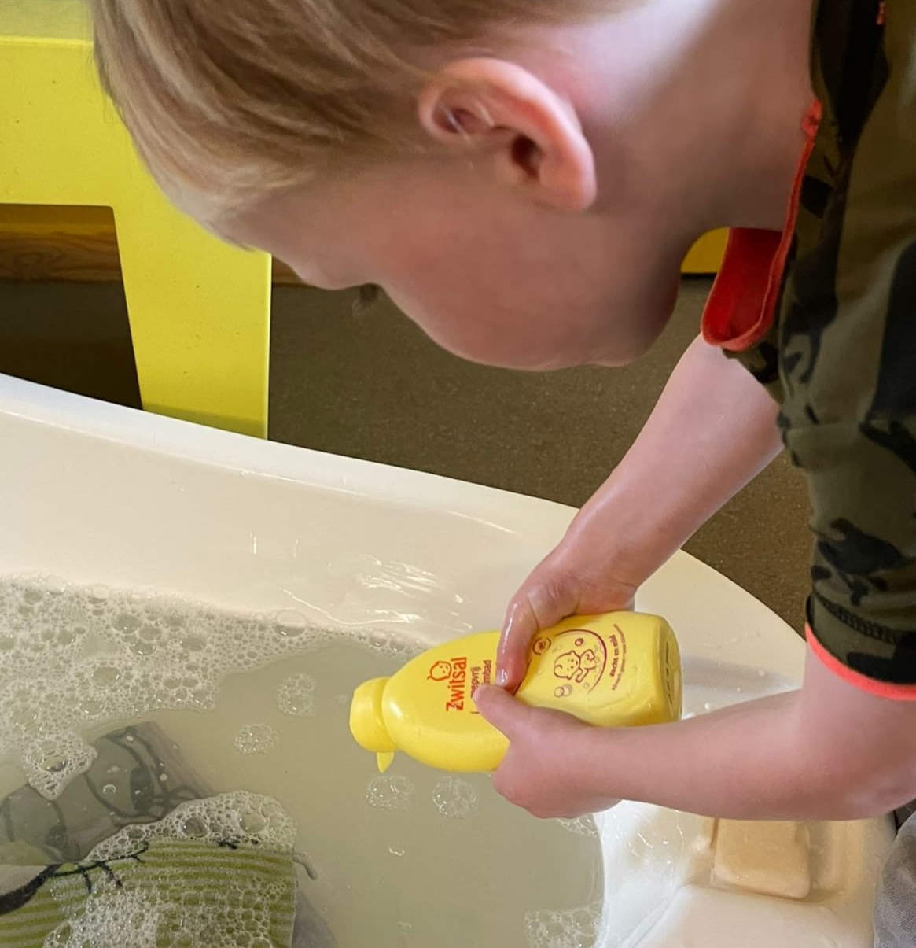
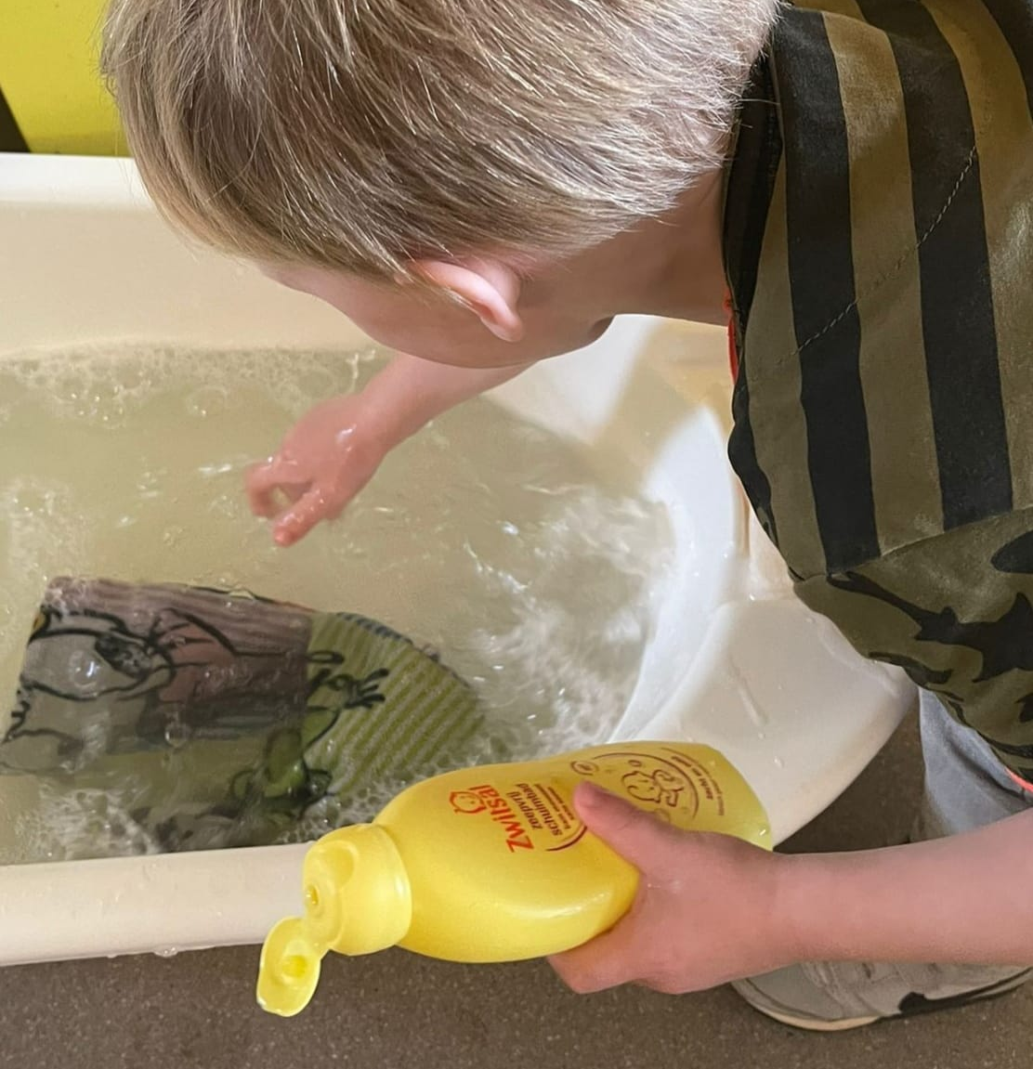


Slide 4





Slide 5
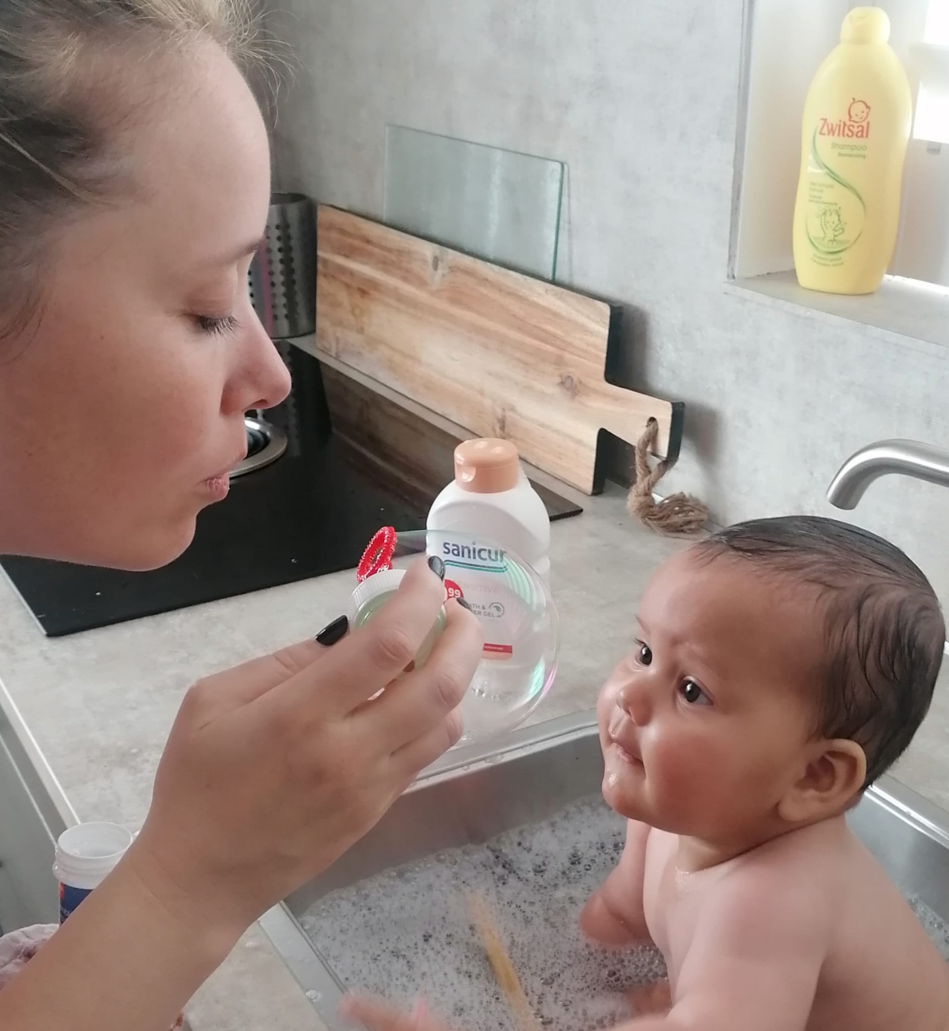
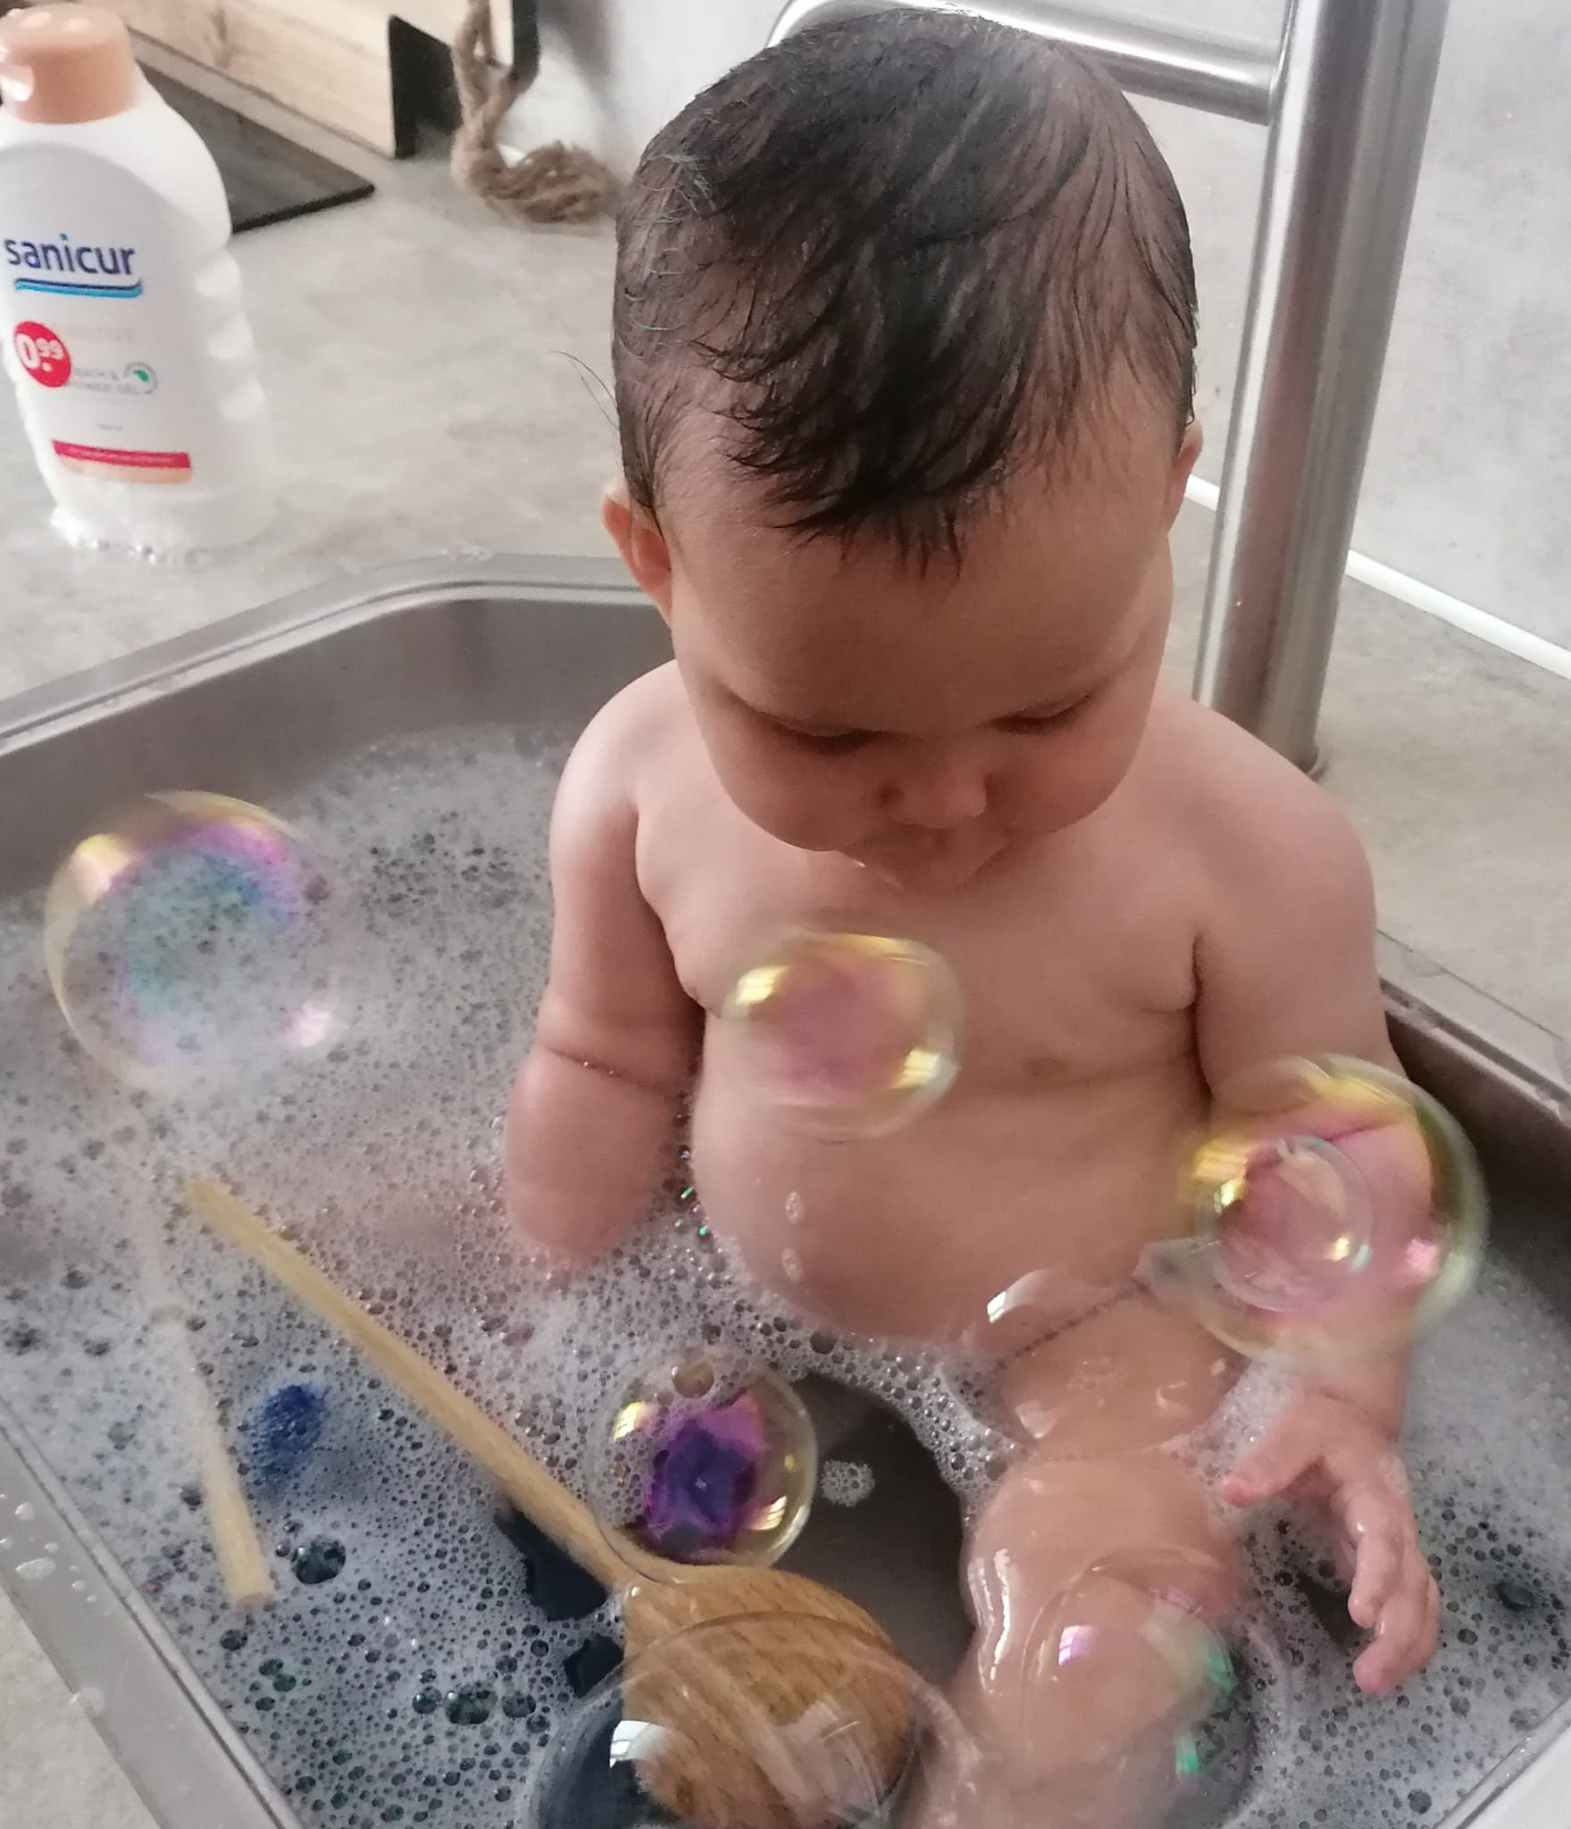
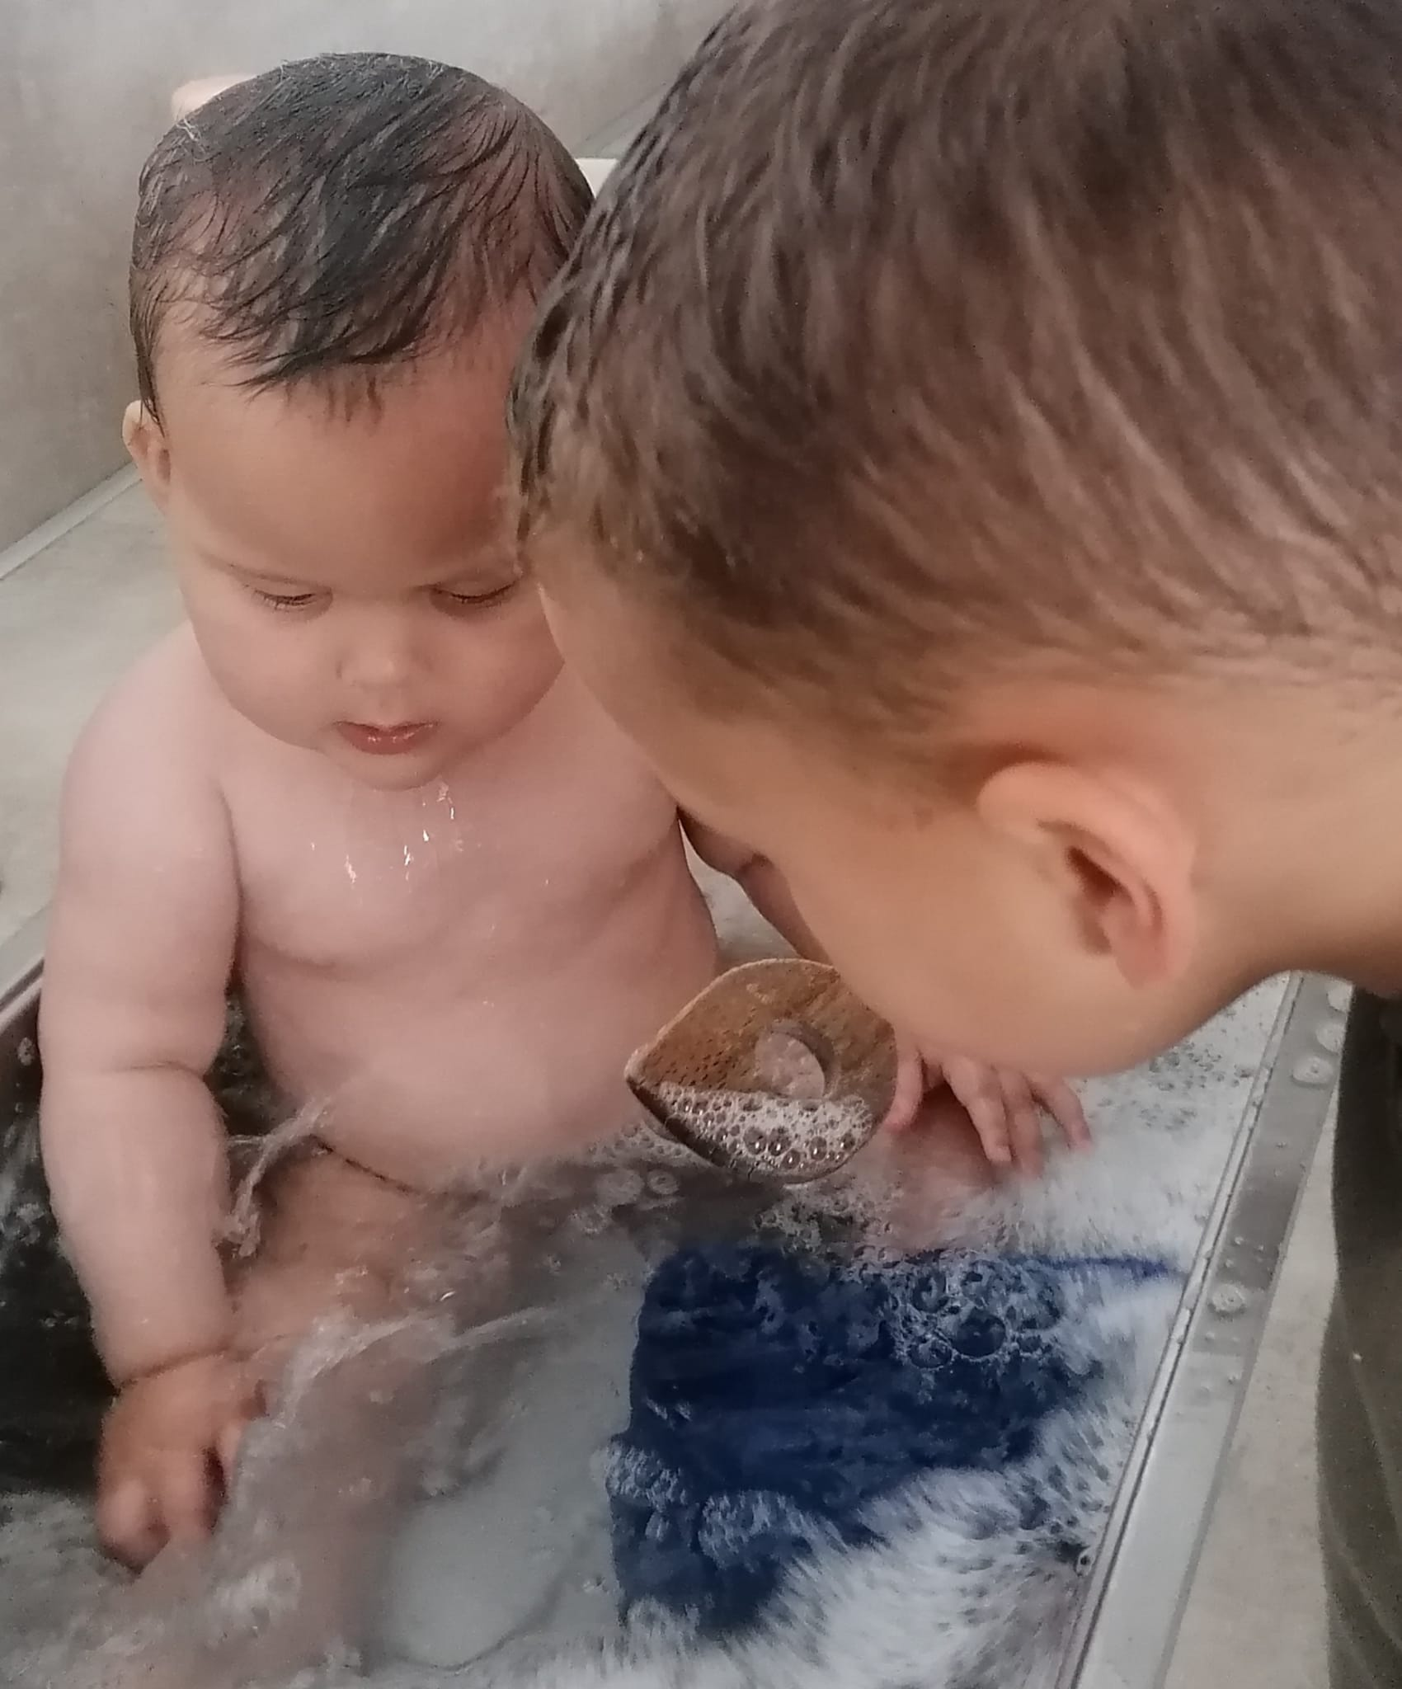
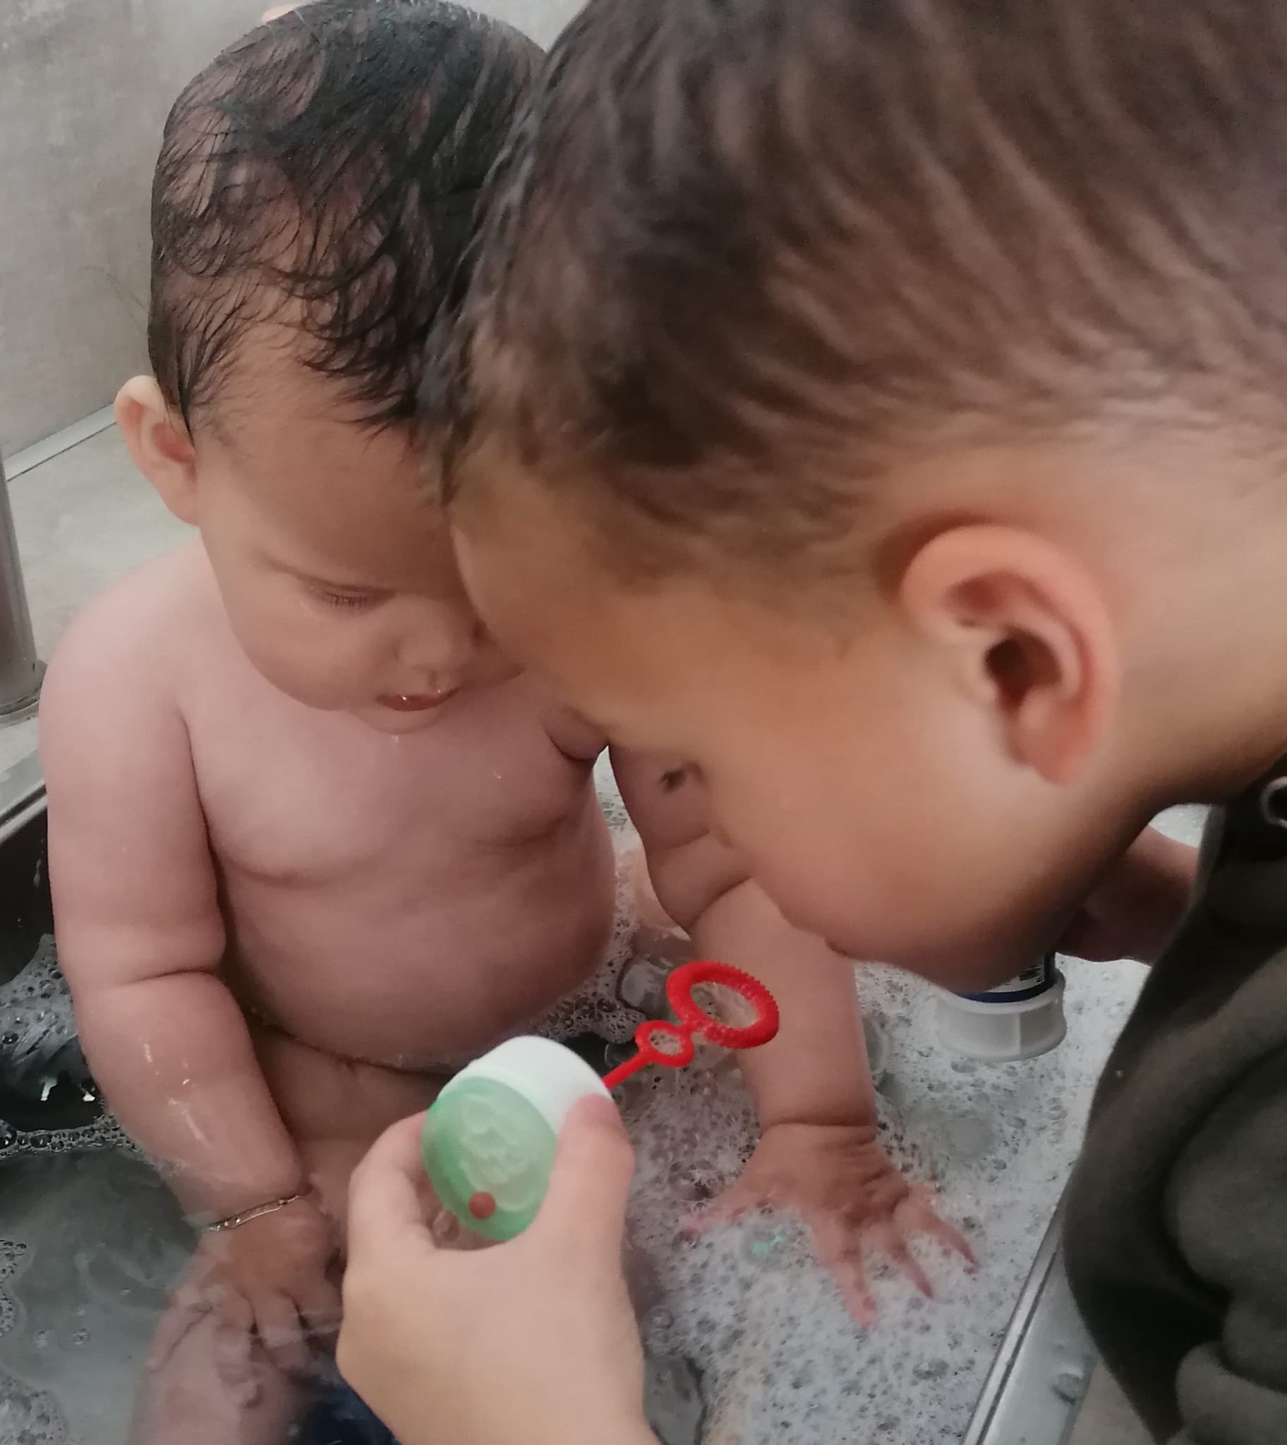
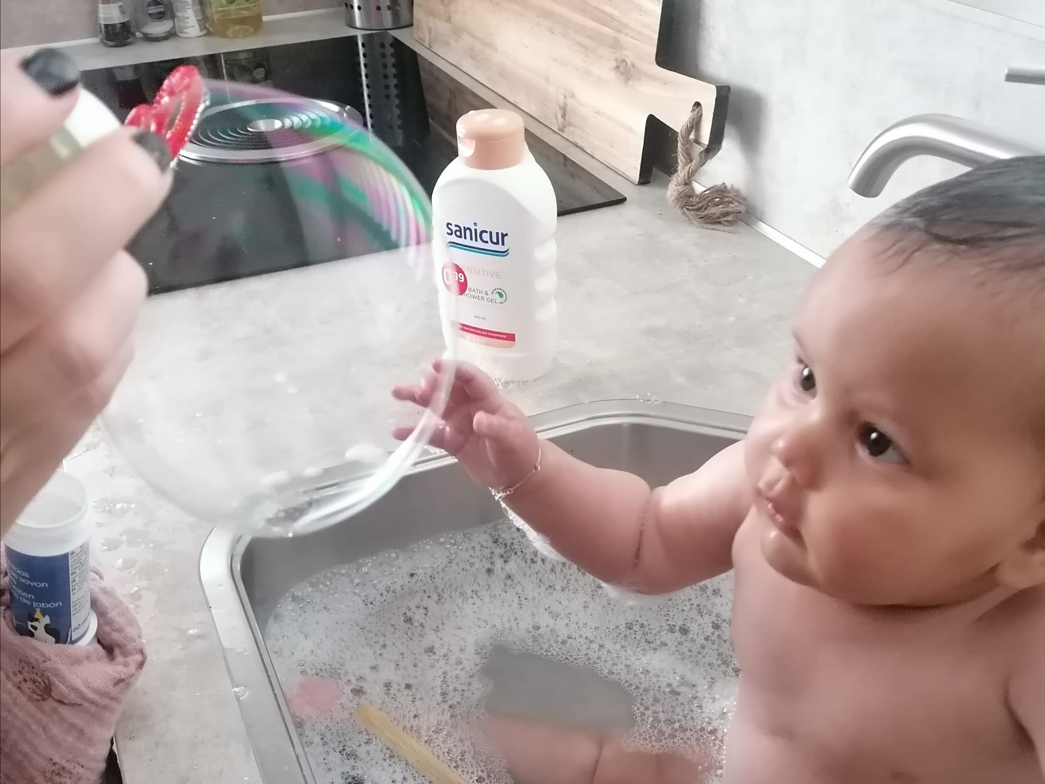

Slide 6
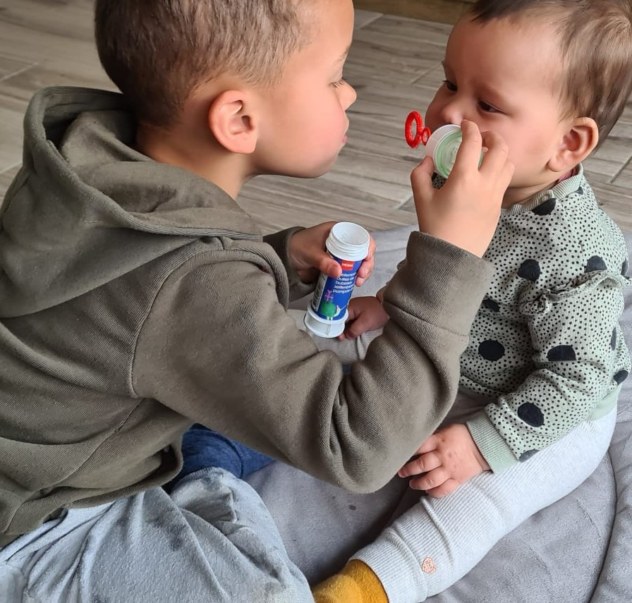
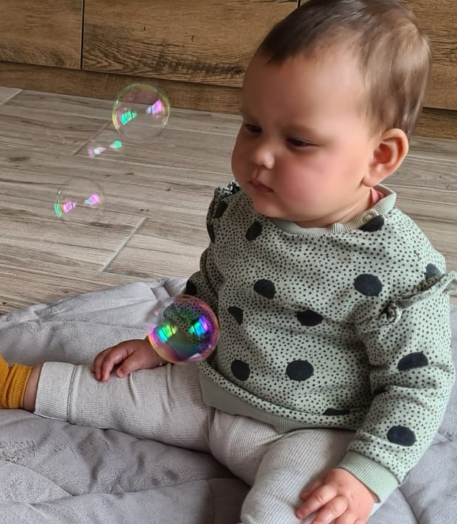
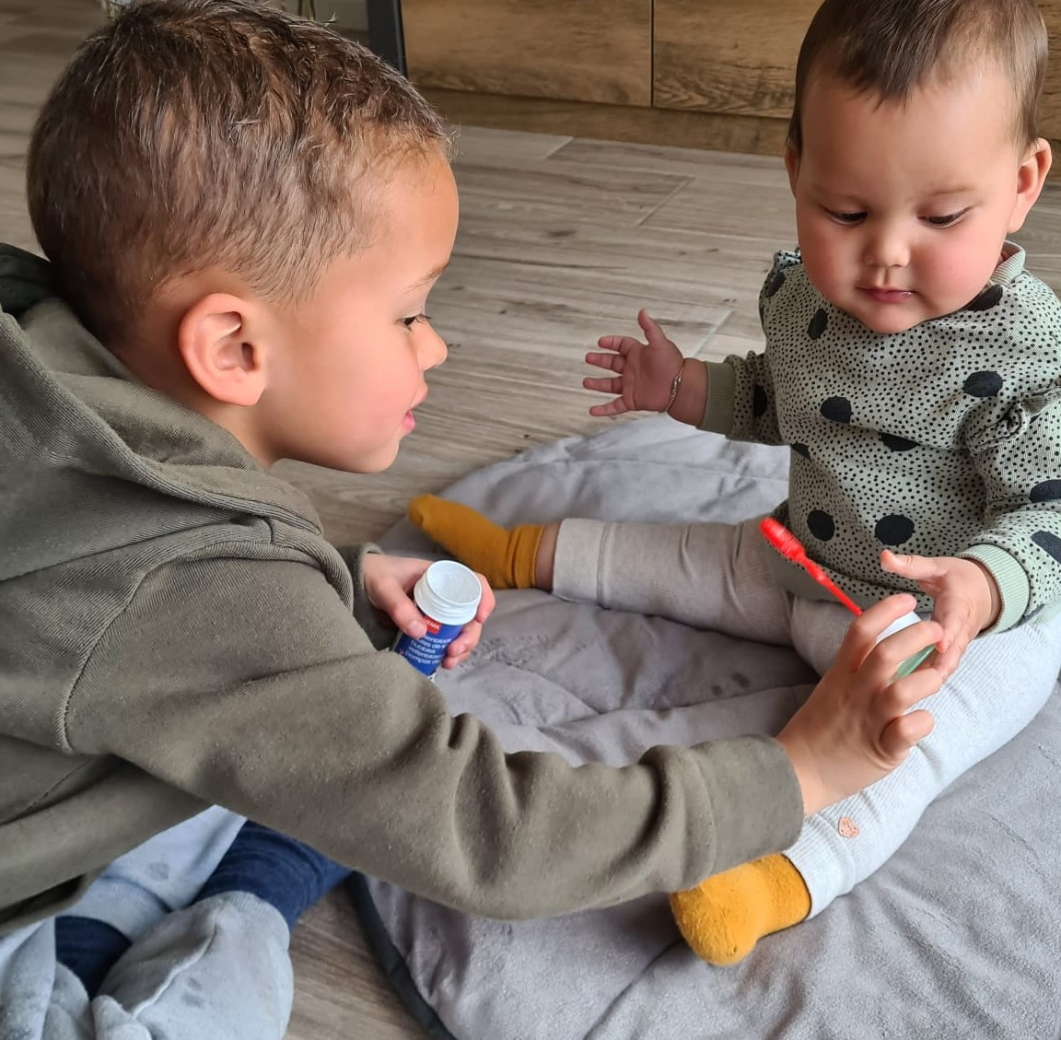

Slide 7
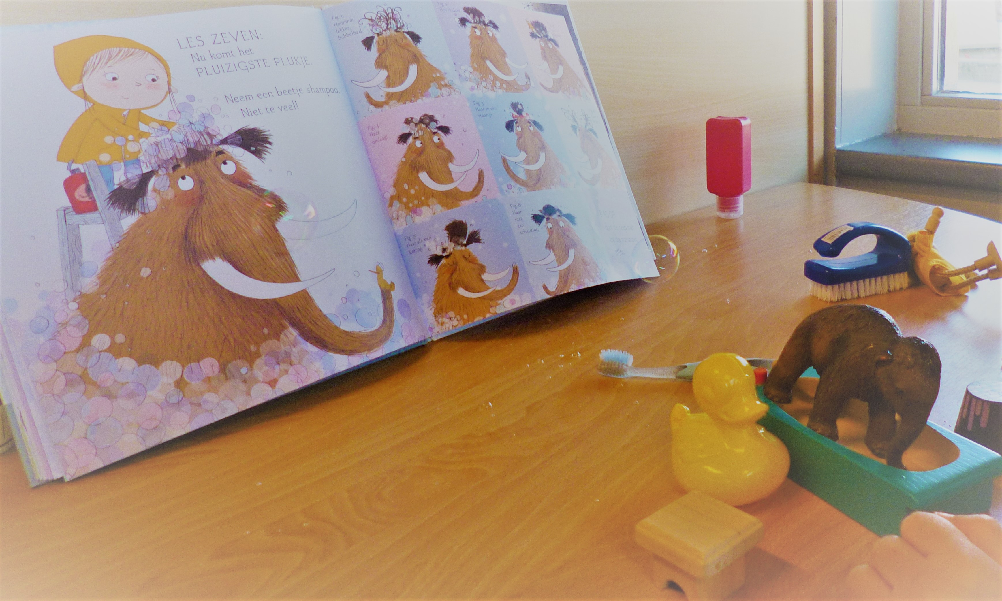

Wij wassen de haren van de mammoet

Slide 8
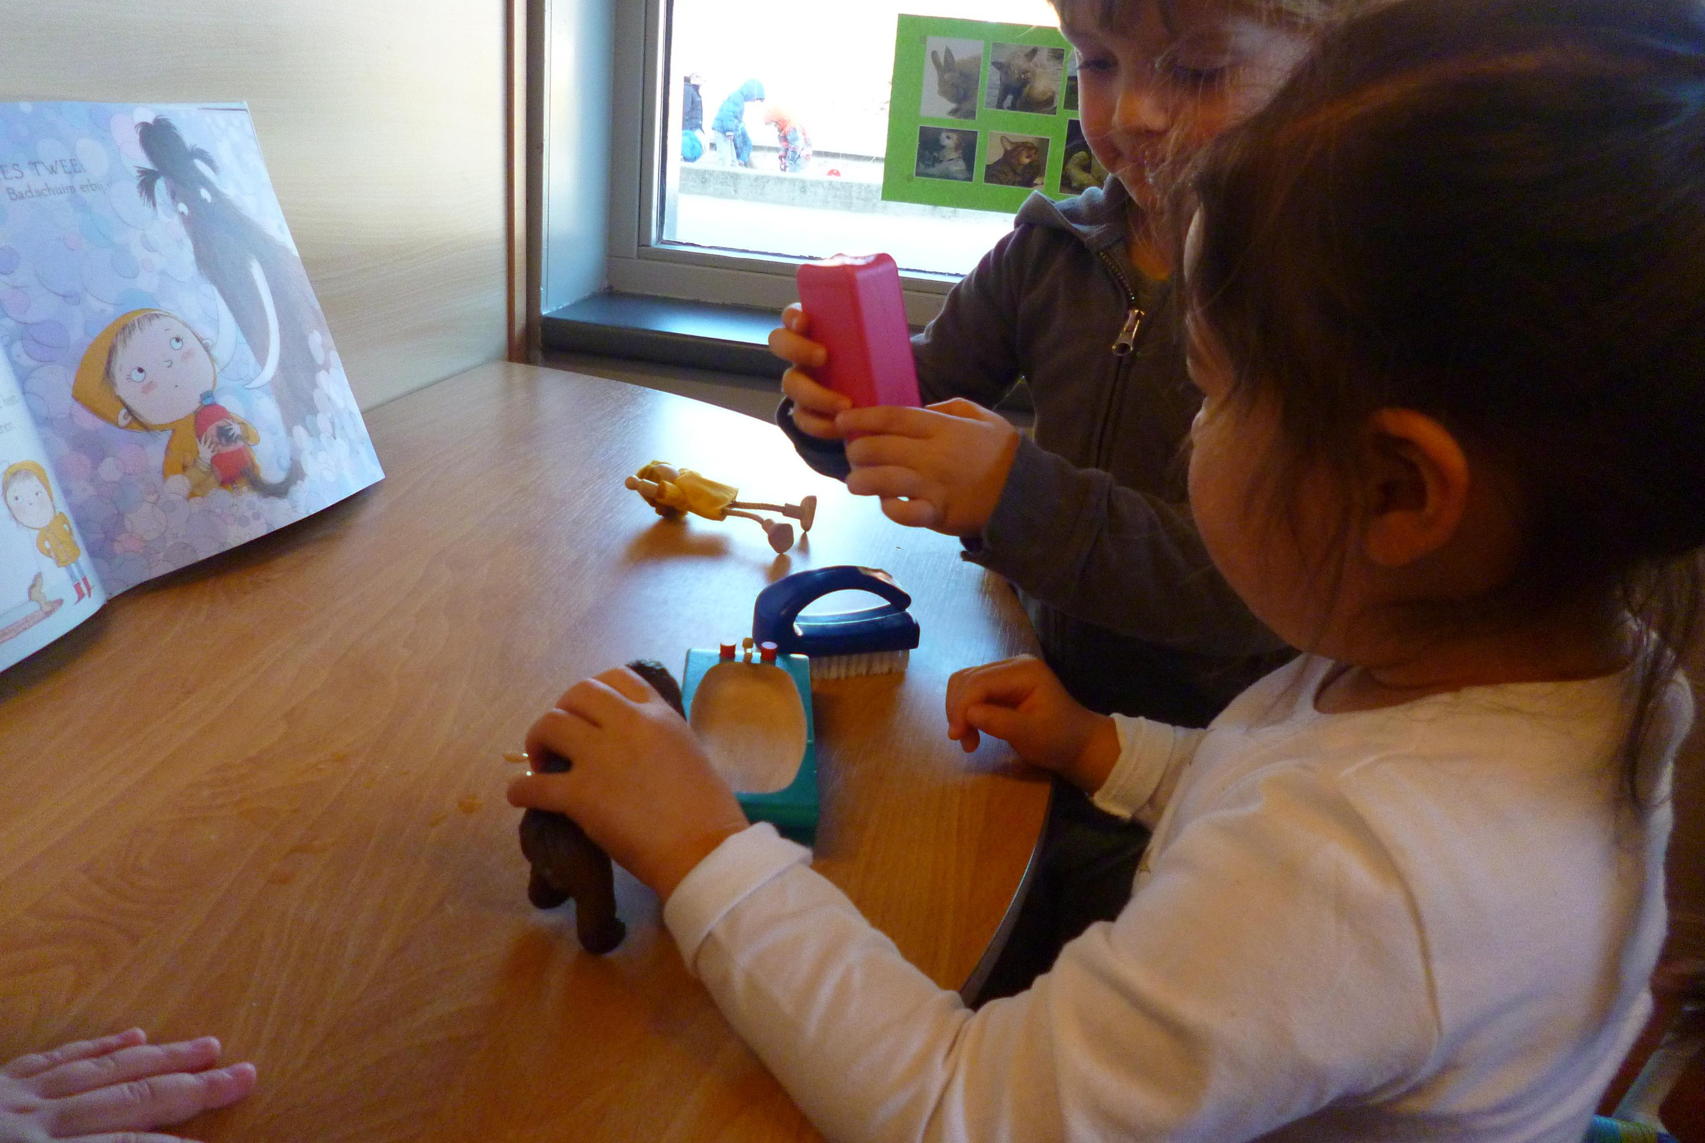
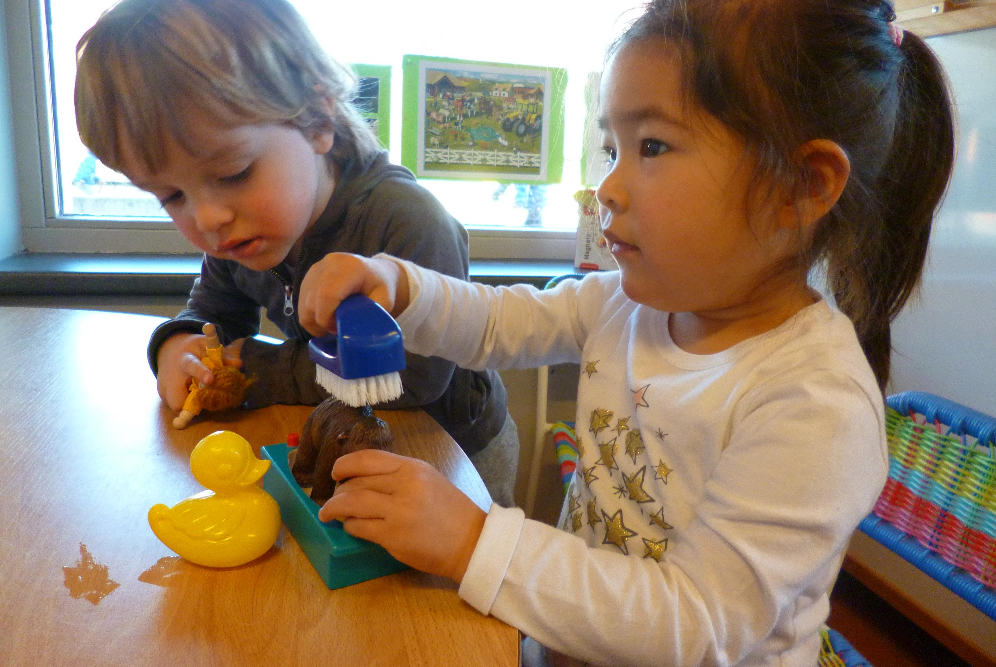

Slide 9
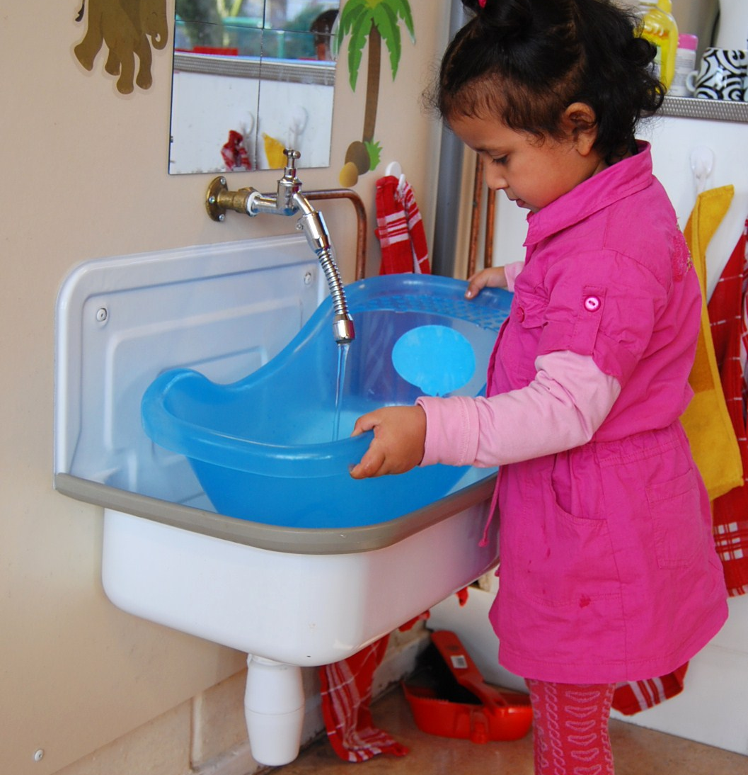
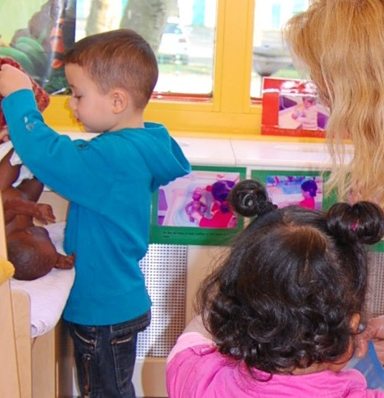
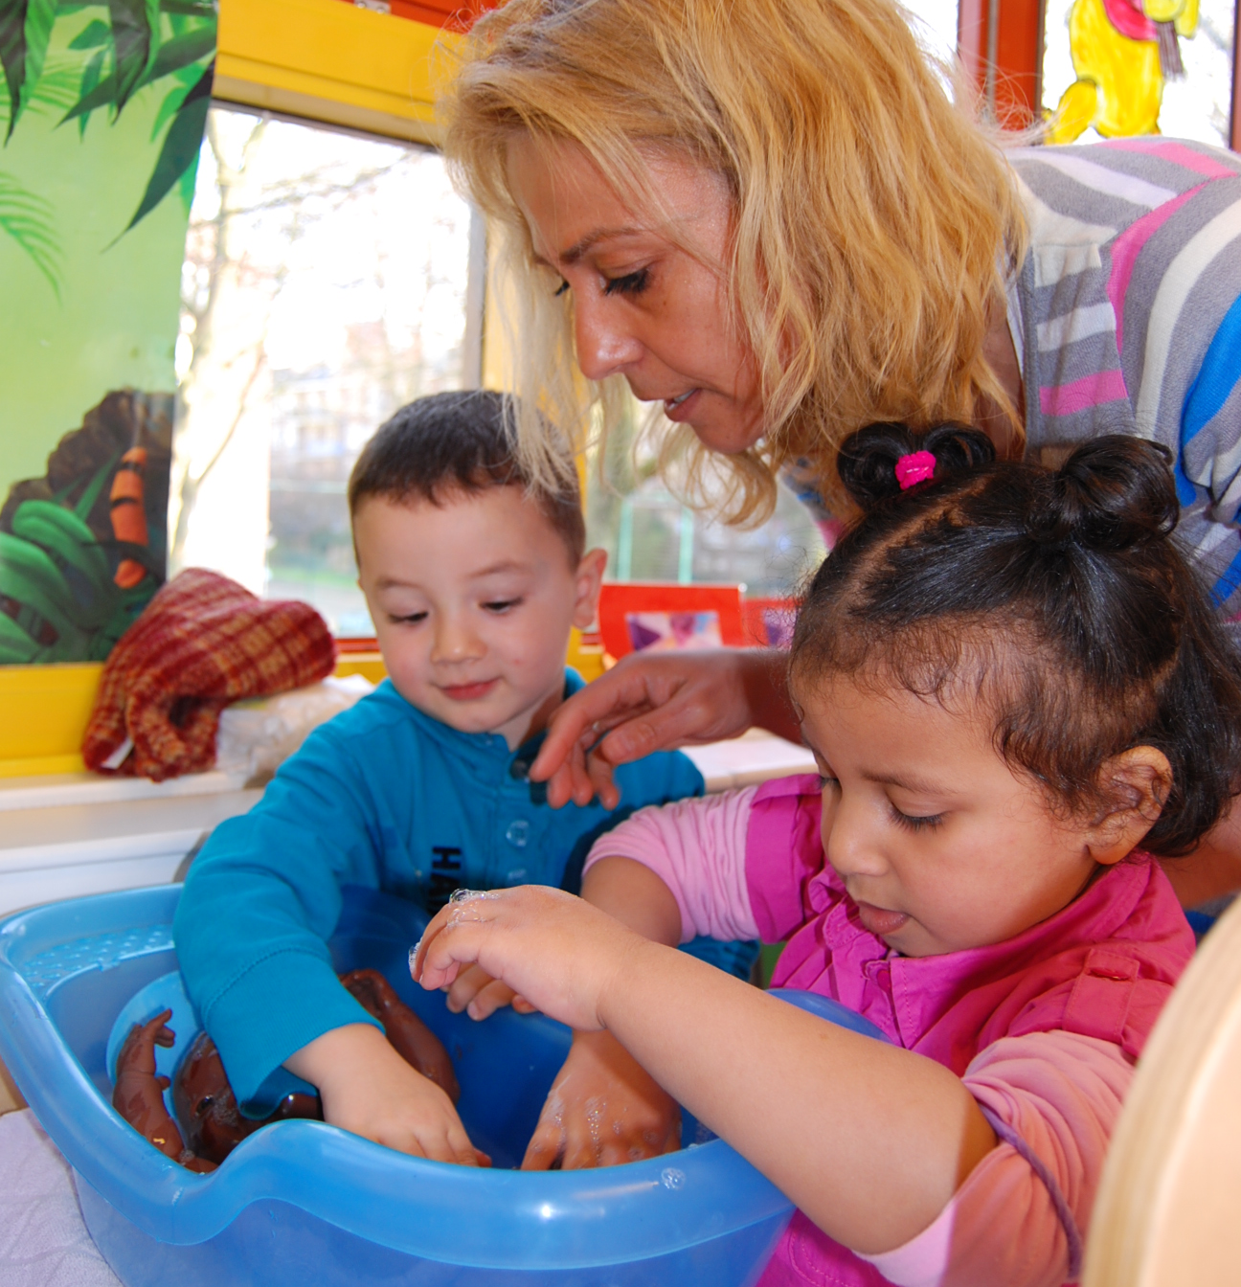






Slide 10






Wij werken in de kapsalon

Slide 11
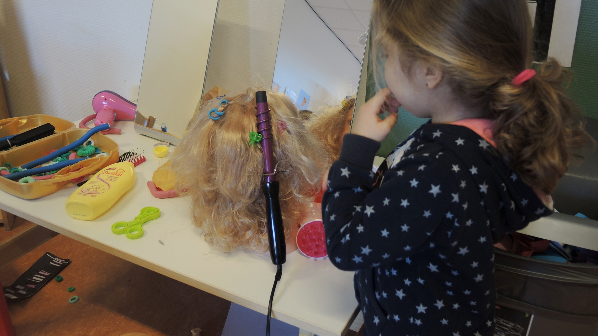

Slide 12
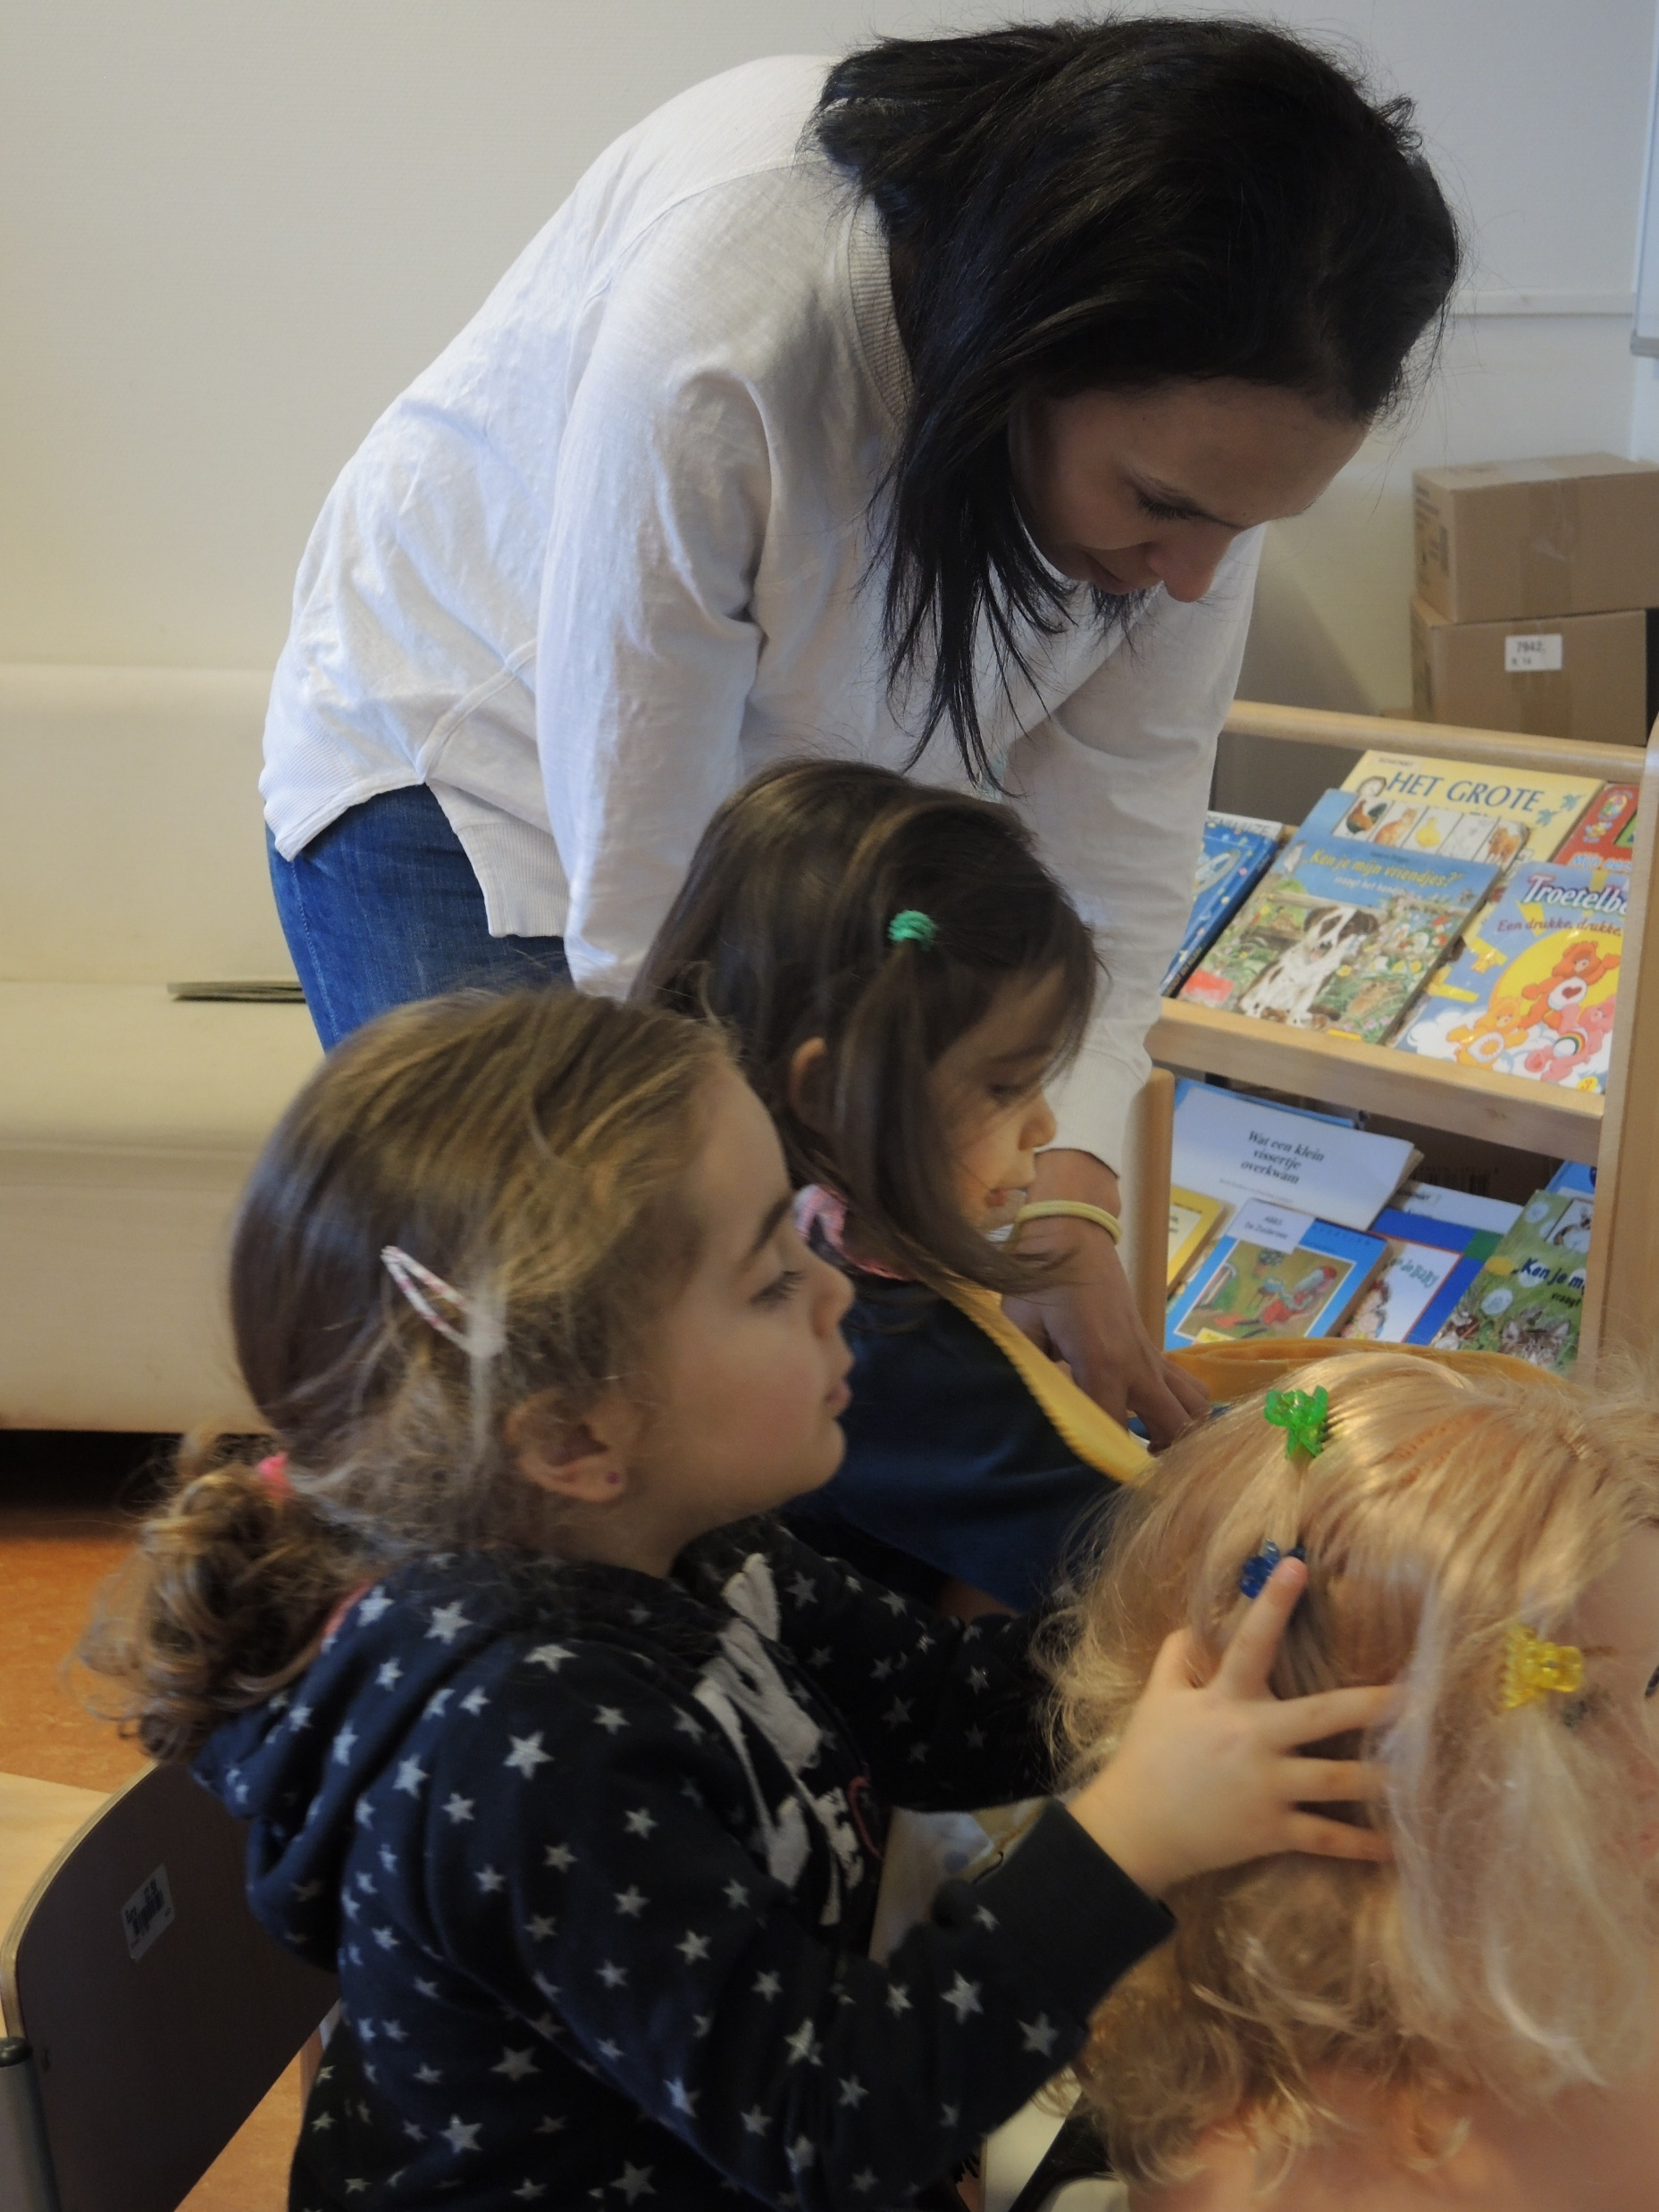
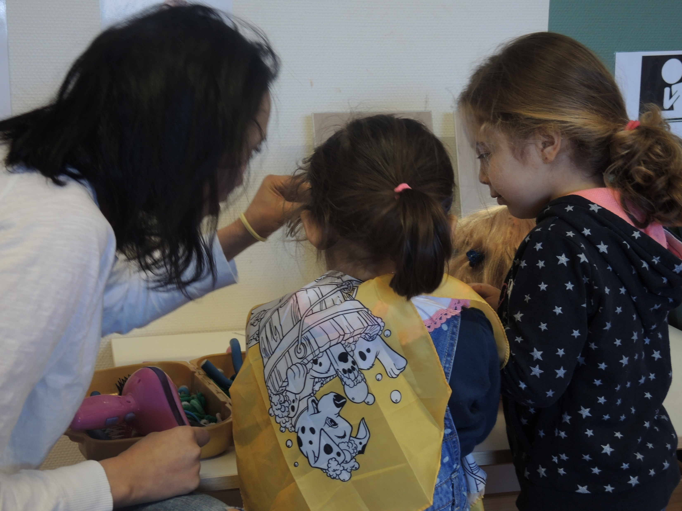





Slide 13
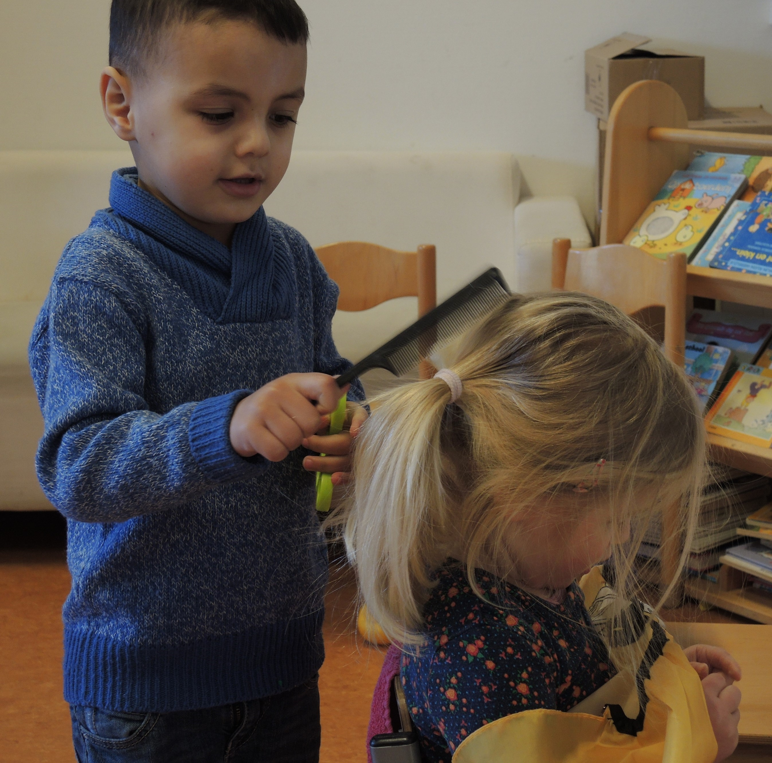
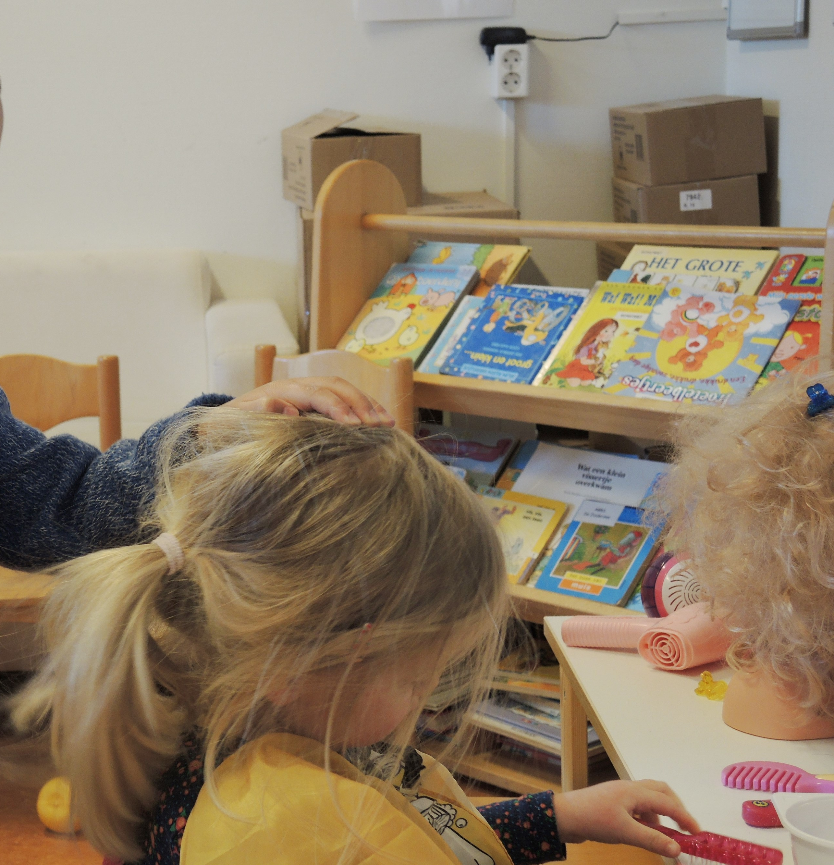
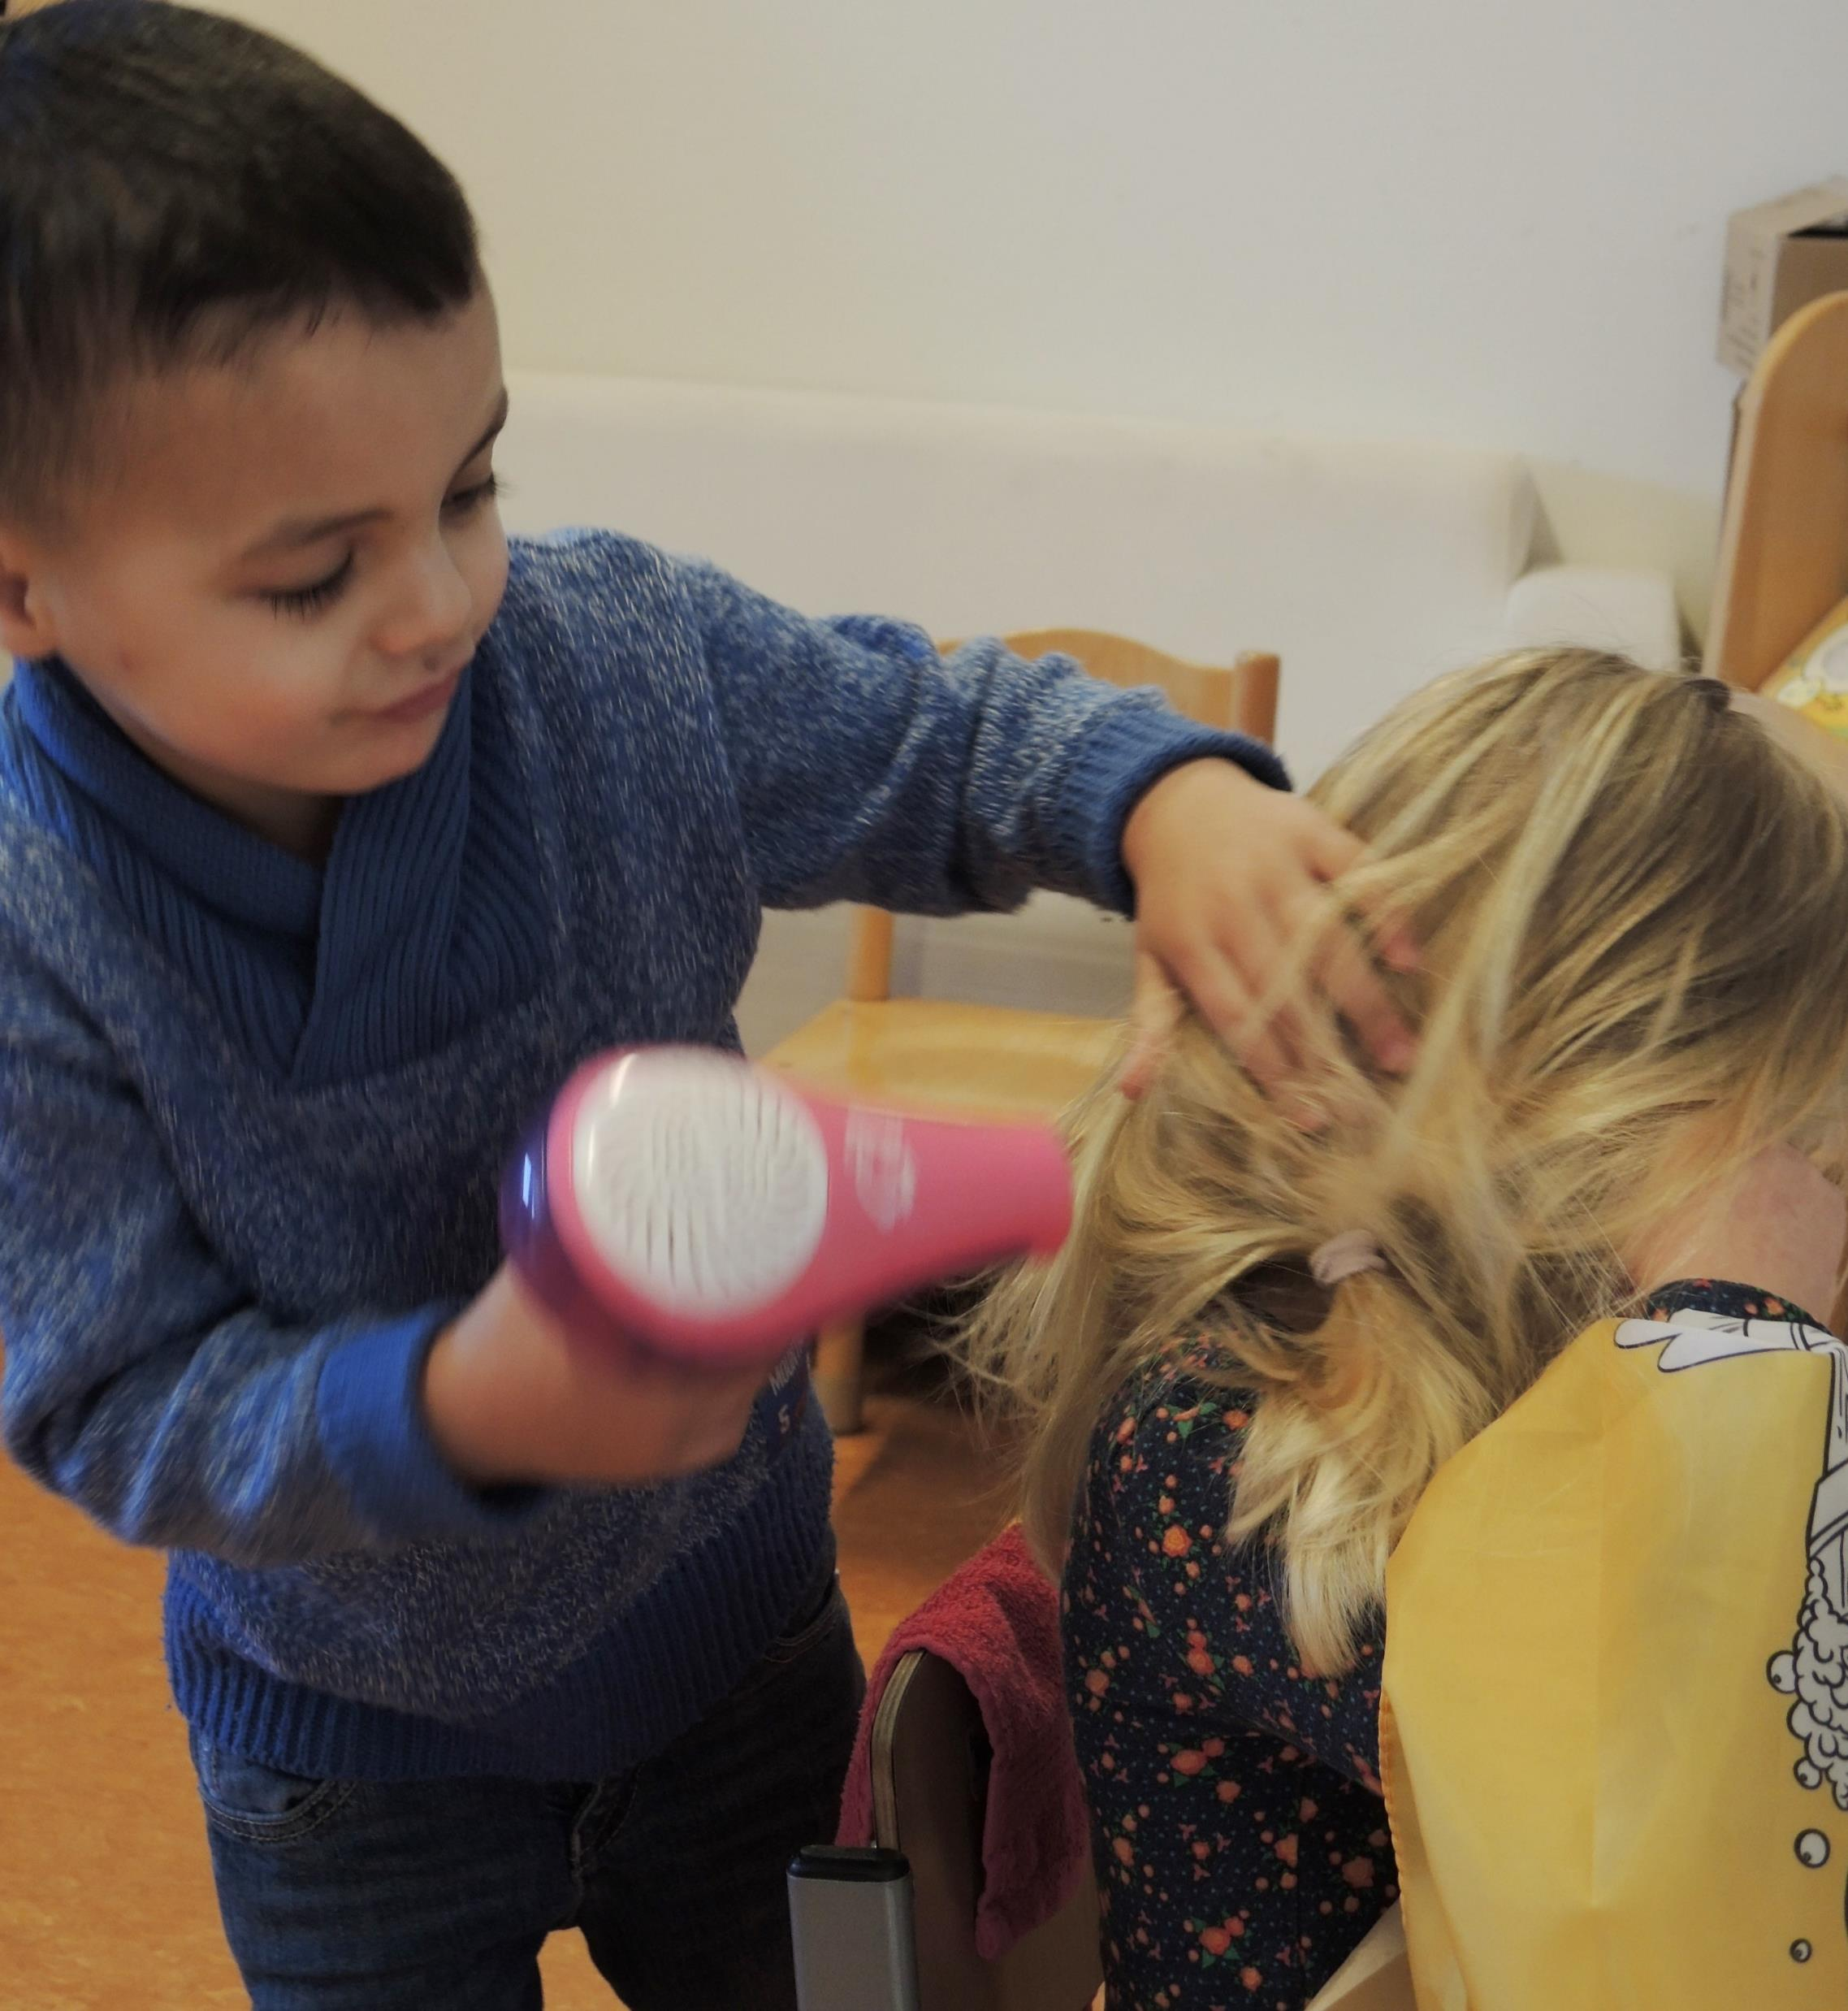



Slide 14
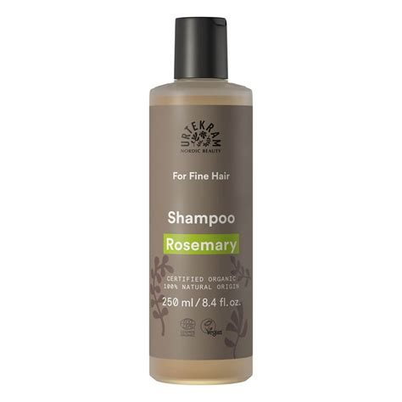
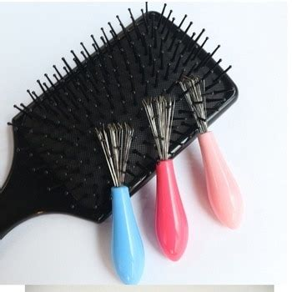
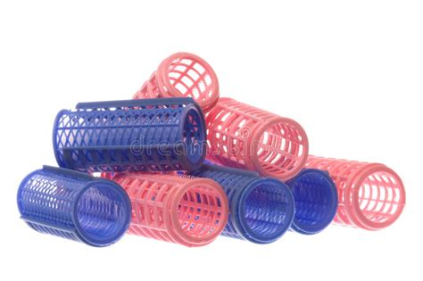
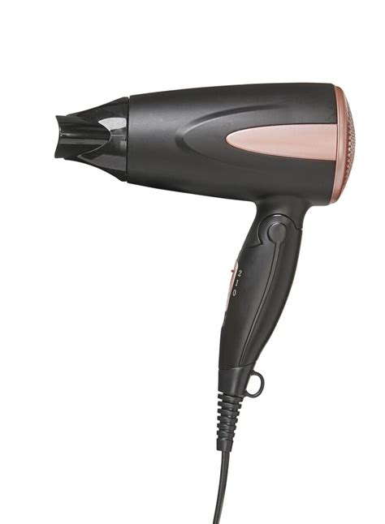
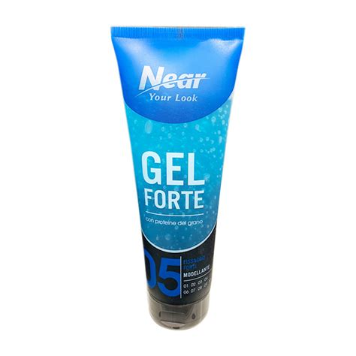
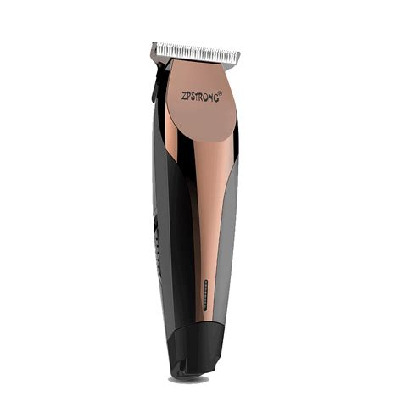
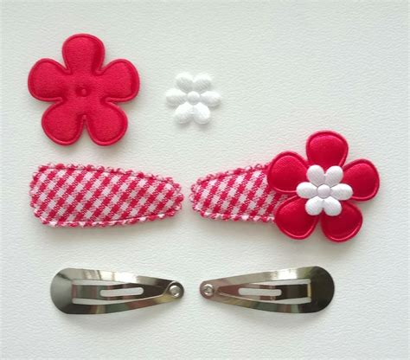
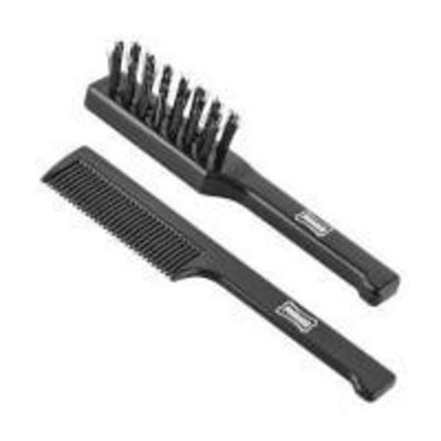
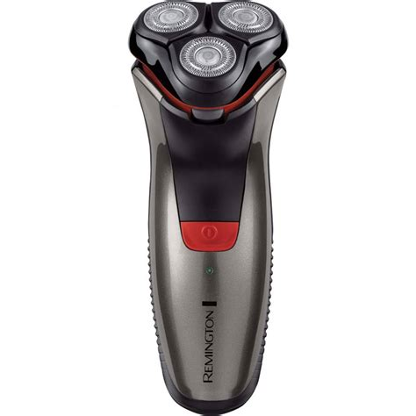
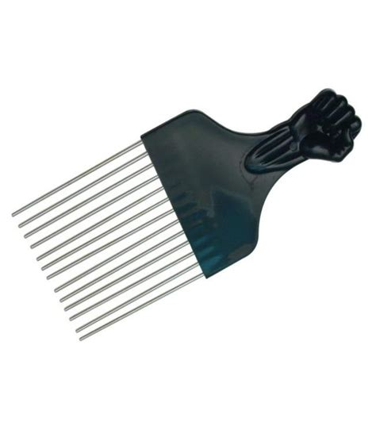
Gesprek over het verzorgen van haren
In groep 1-2
. We bekijken en onderzoeken
materialen
Resultaat
. Dit weten we
. Dit willen we weten

Slide 15
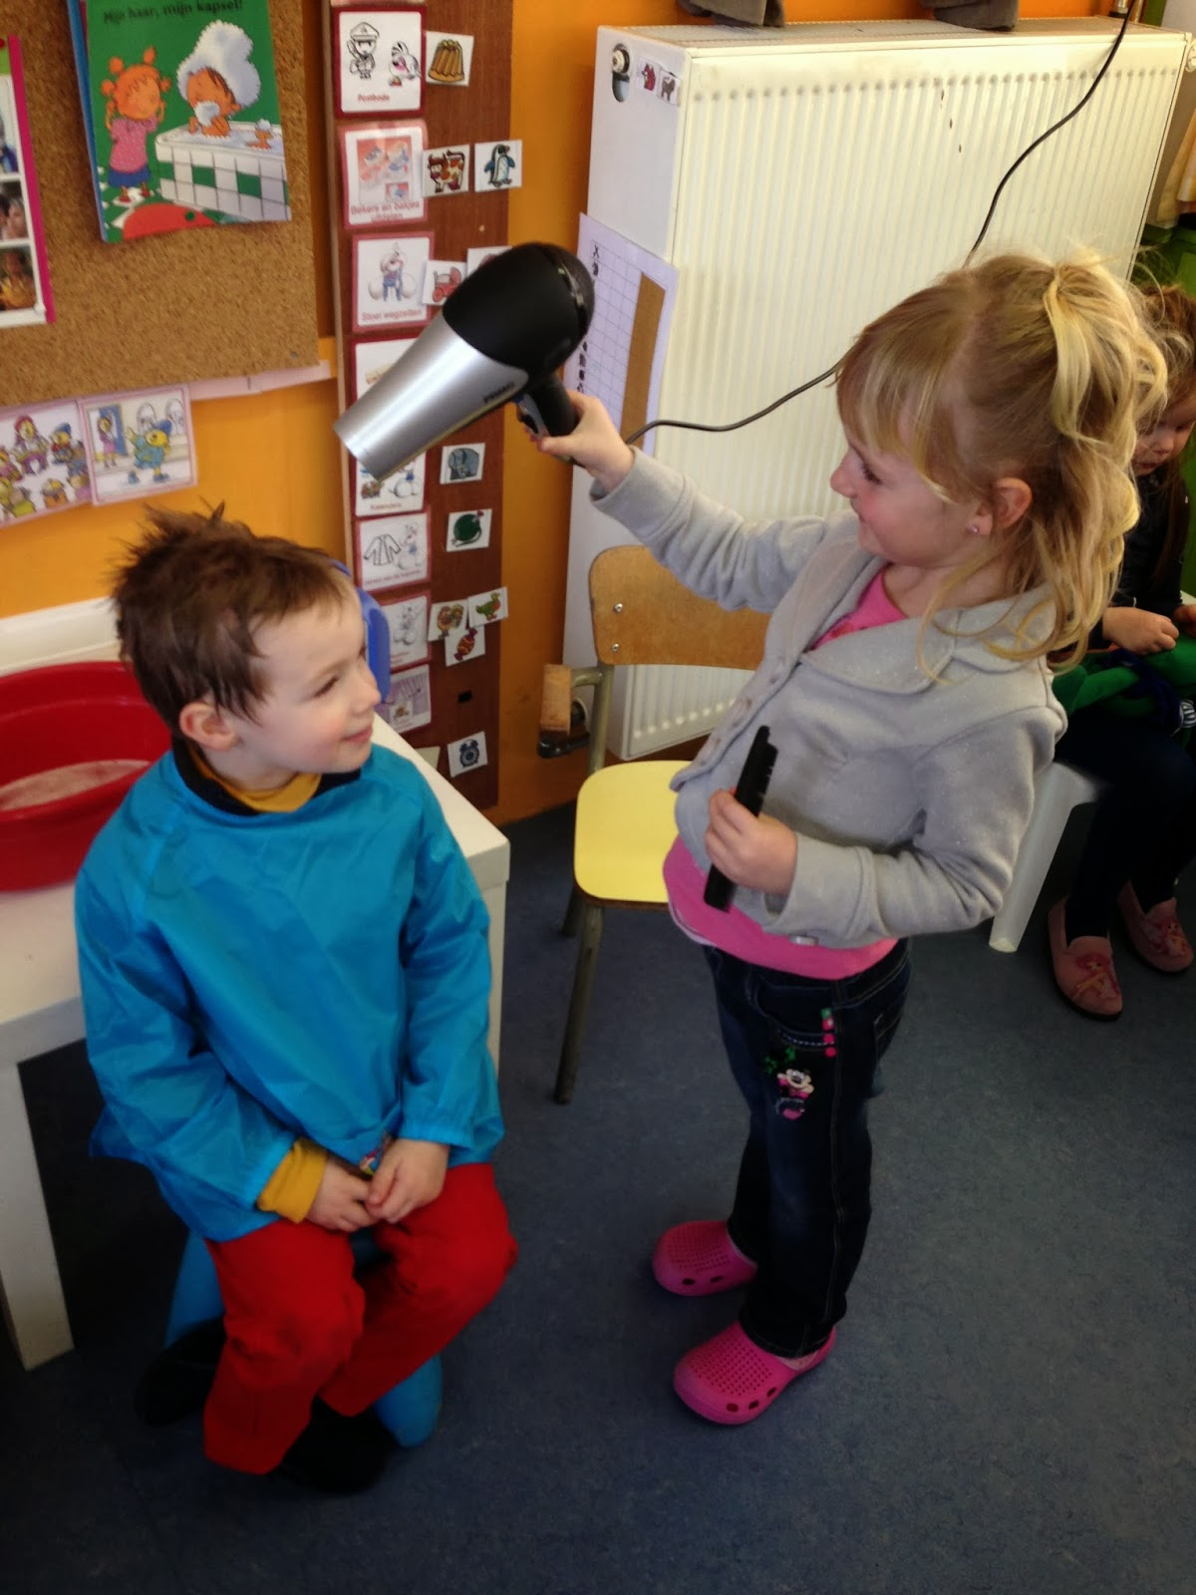



Slide 16
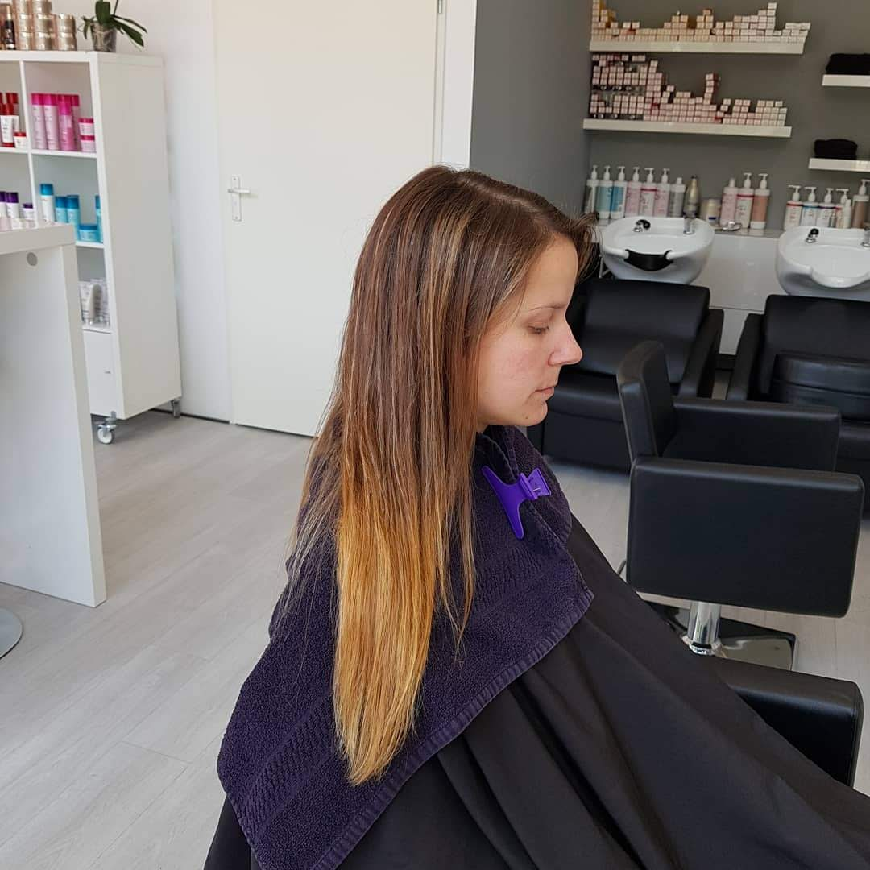
Eigen ervaring
Juf is naar de kapper geweest en heeft een nieuw kapsel

Slide 17
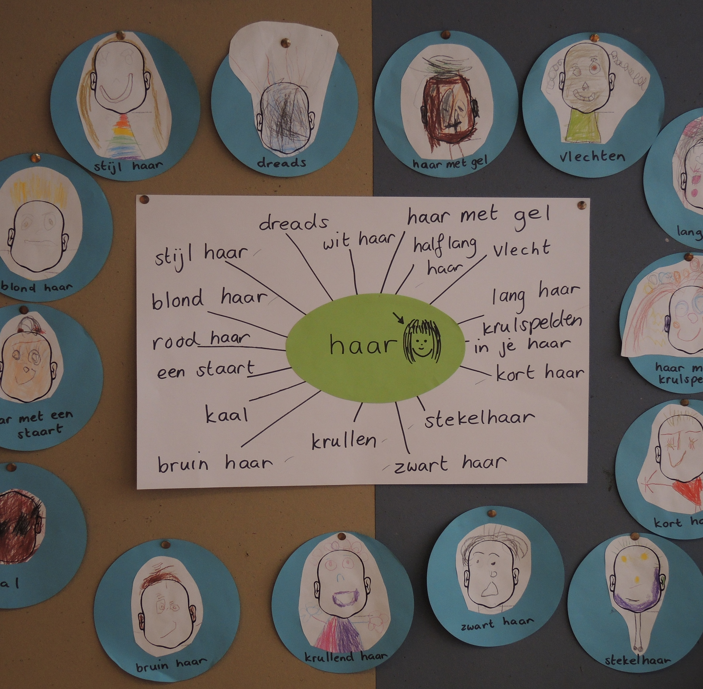
Deze kapsels hebben wij

Slide 18

Picture walk and talk
Resultaat
. Verkennen van het boek
verhaallijn, personages, kwesties
. In beeld hebben van
Eigen ervaringen, kennis van kinderen
Weten waar ze nieuwsgierig naar zijn

Slide 19
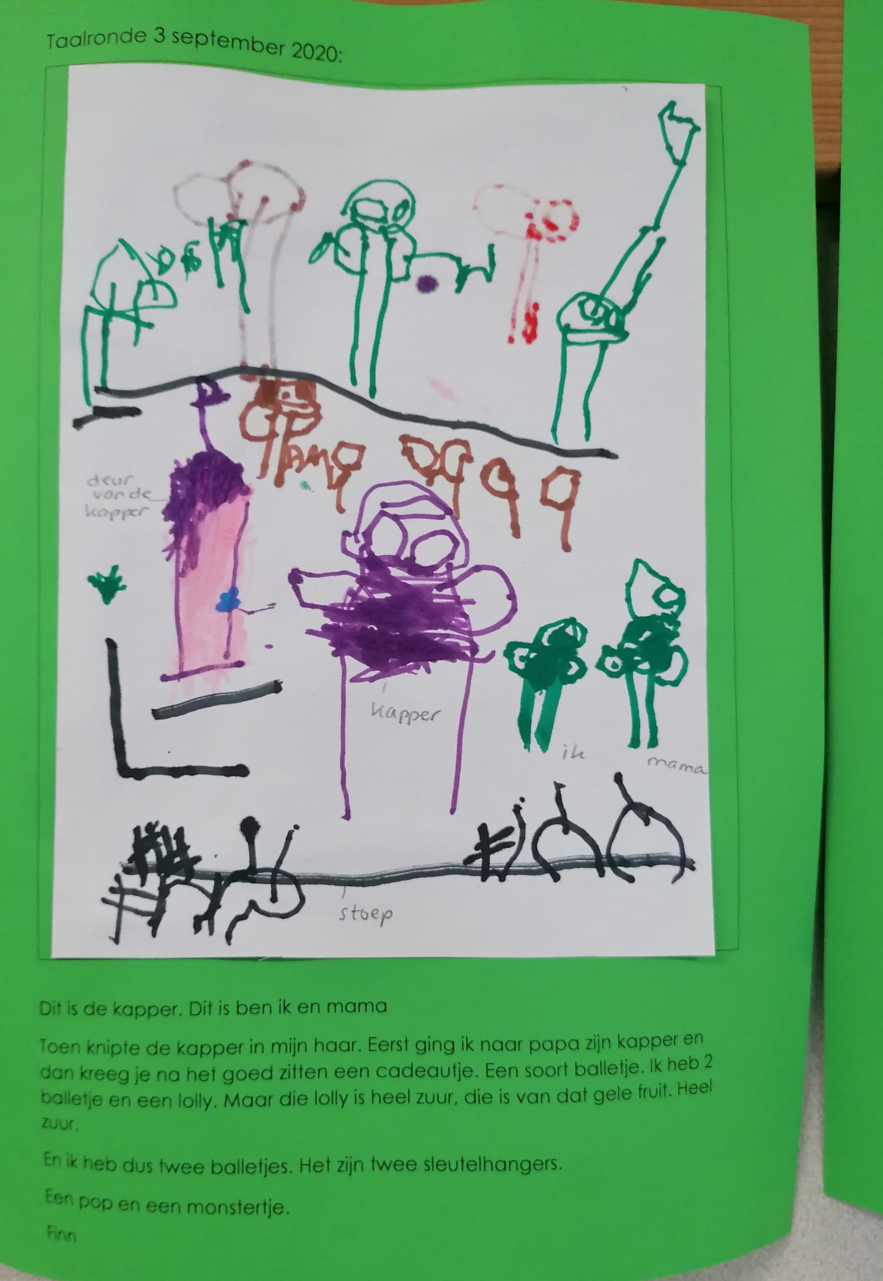
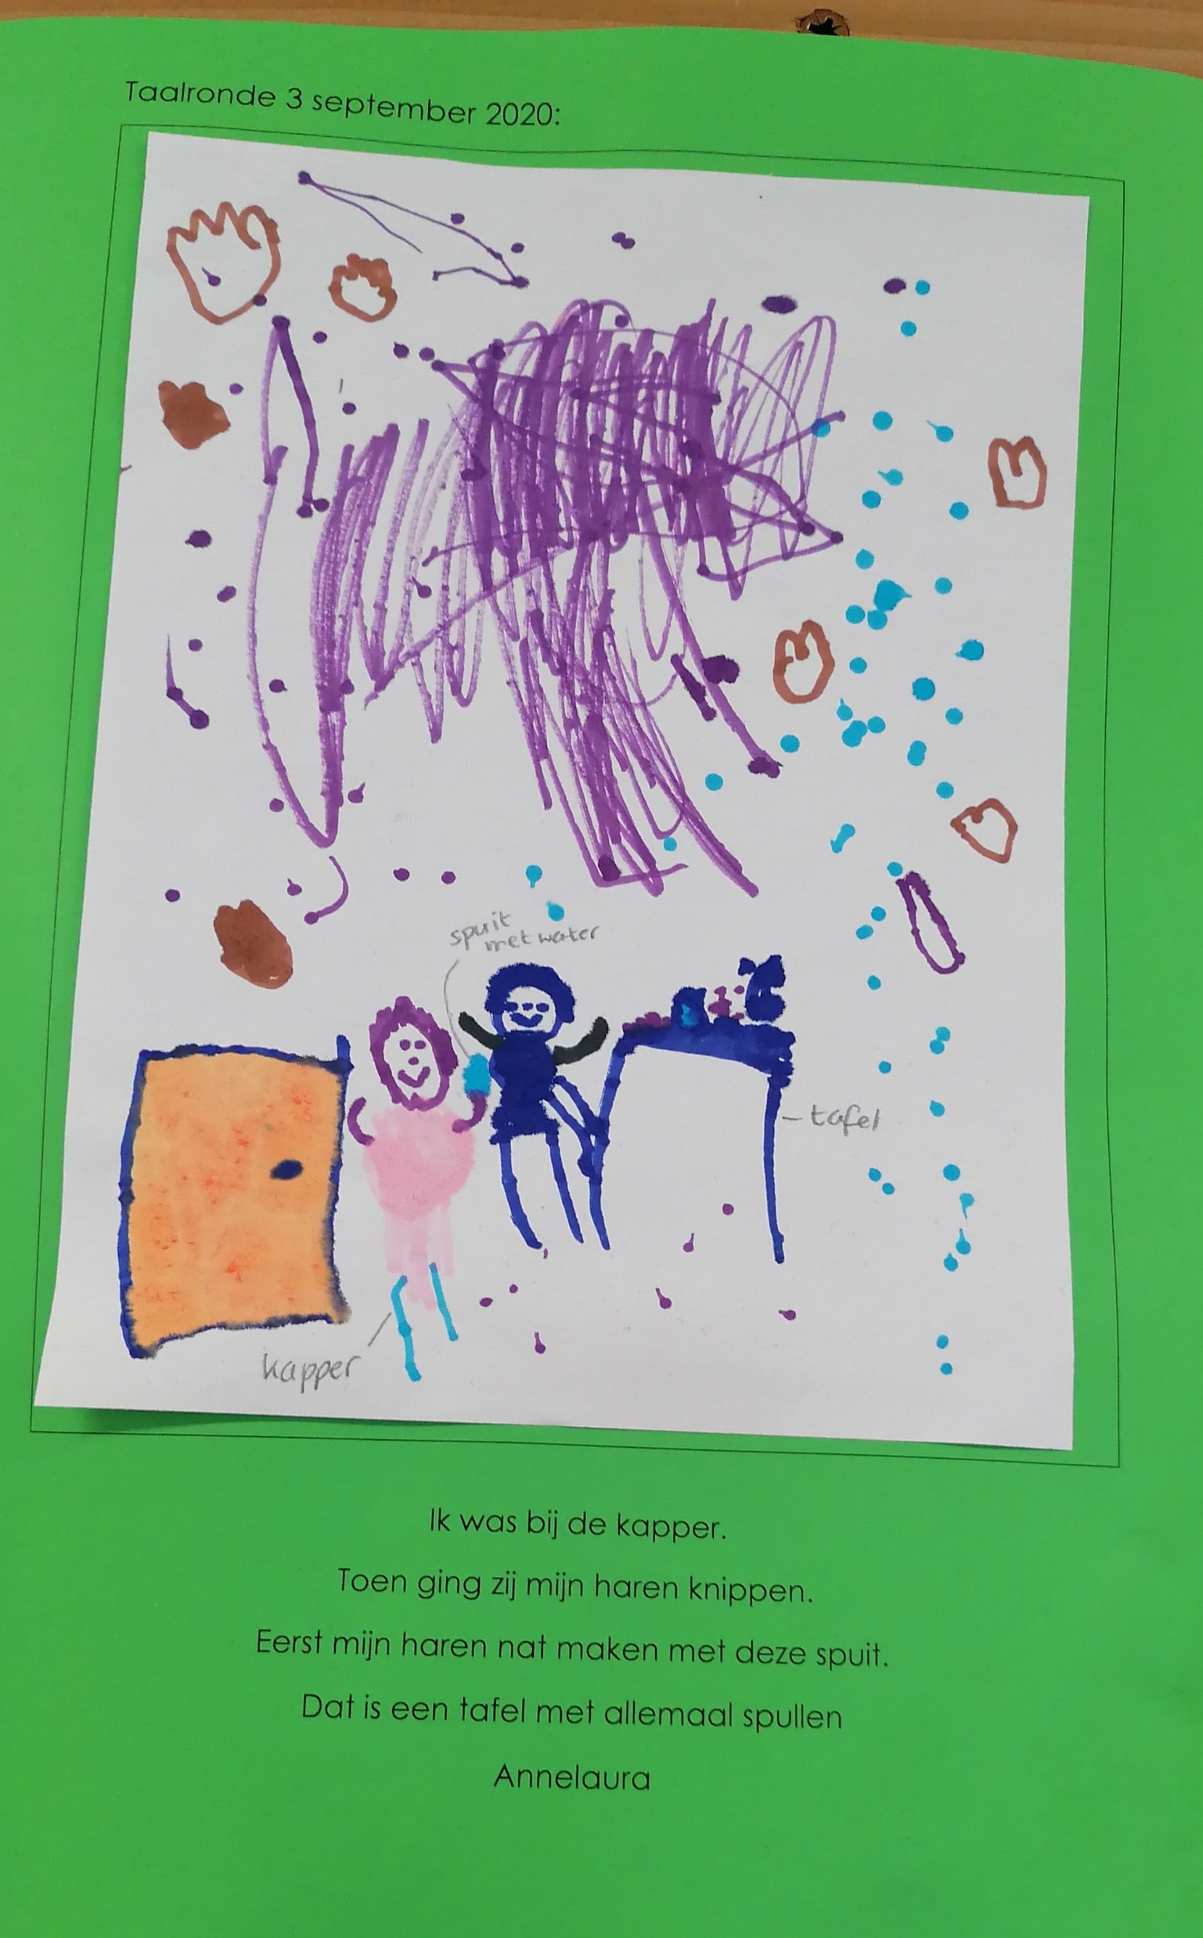
Schrijven van ervaringsteksten
We delen onze ervaringen en kennis
Activiteit
. In gesprek over onze ervaringen
. Schrijven van een ervaringstekst
Resultaat
. Dit weten we
. Dit willen we weten
. Onze eerste teksten

Slide 20
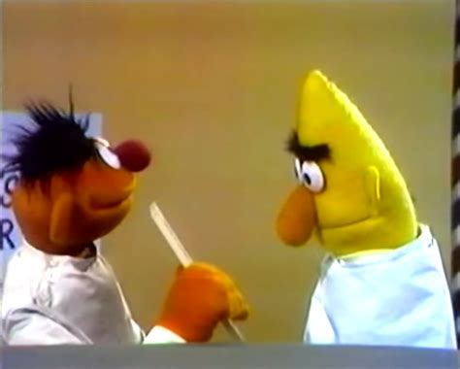
Film:
Ernies barbershop

Slide 21
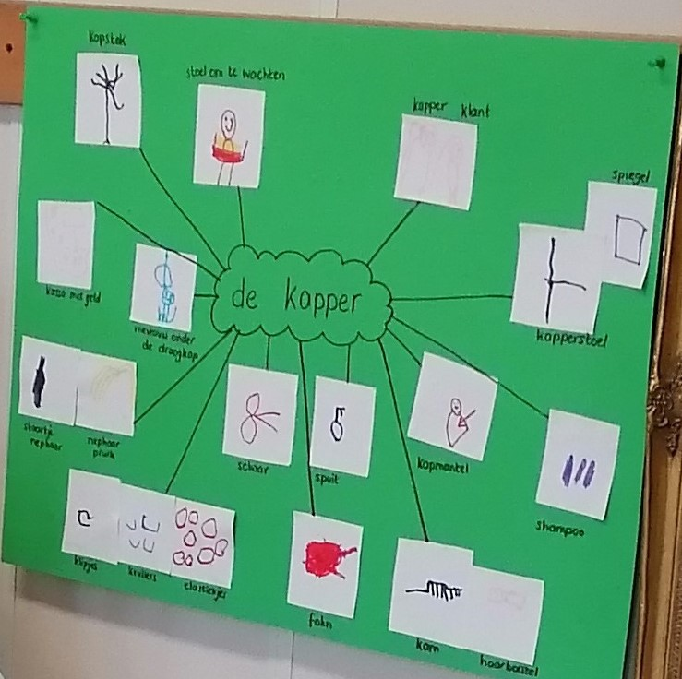
Wij openen een kapsalon
Dit doet de kapper en dit heeft de kapper nodig
Resultaat
Een woordweb dat vertelt wat de kapper doet en nodig
Het eerste kapperspel begint

Slide 22

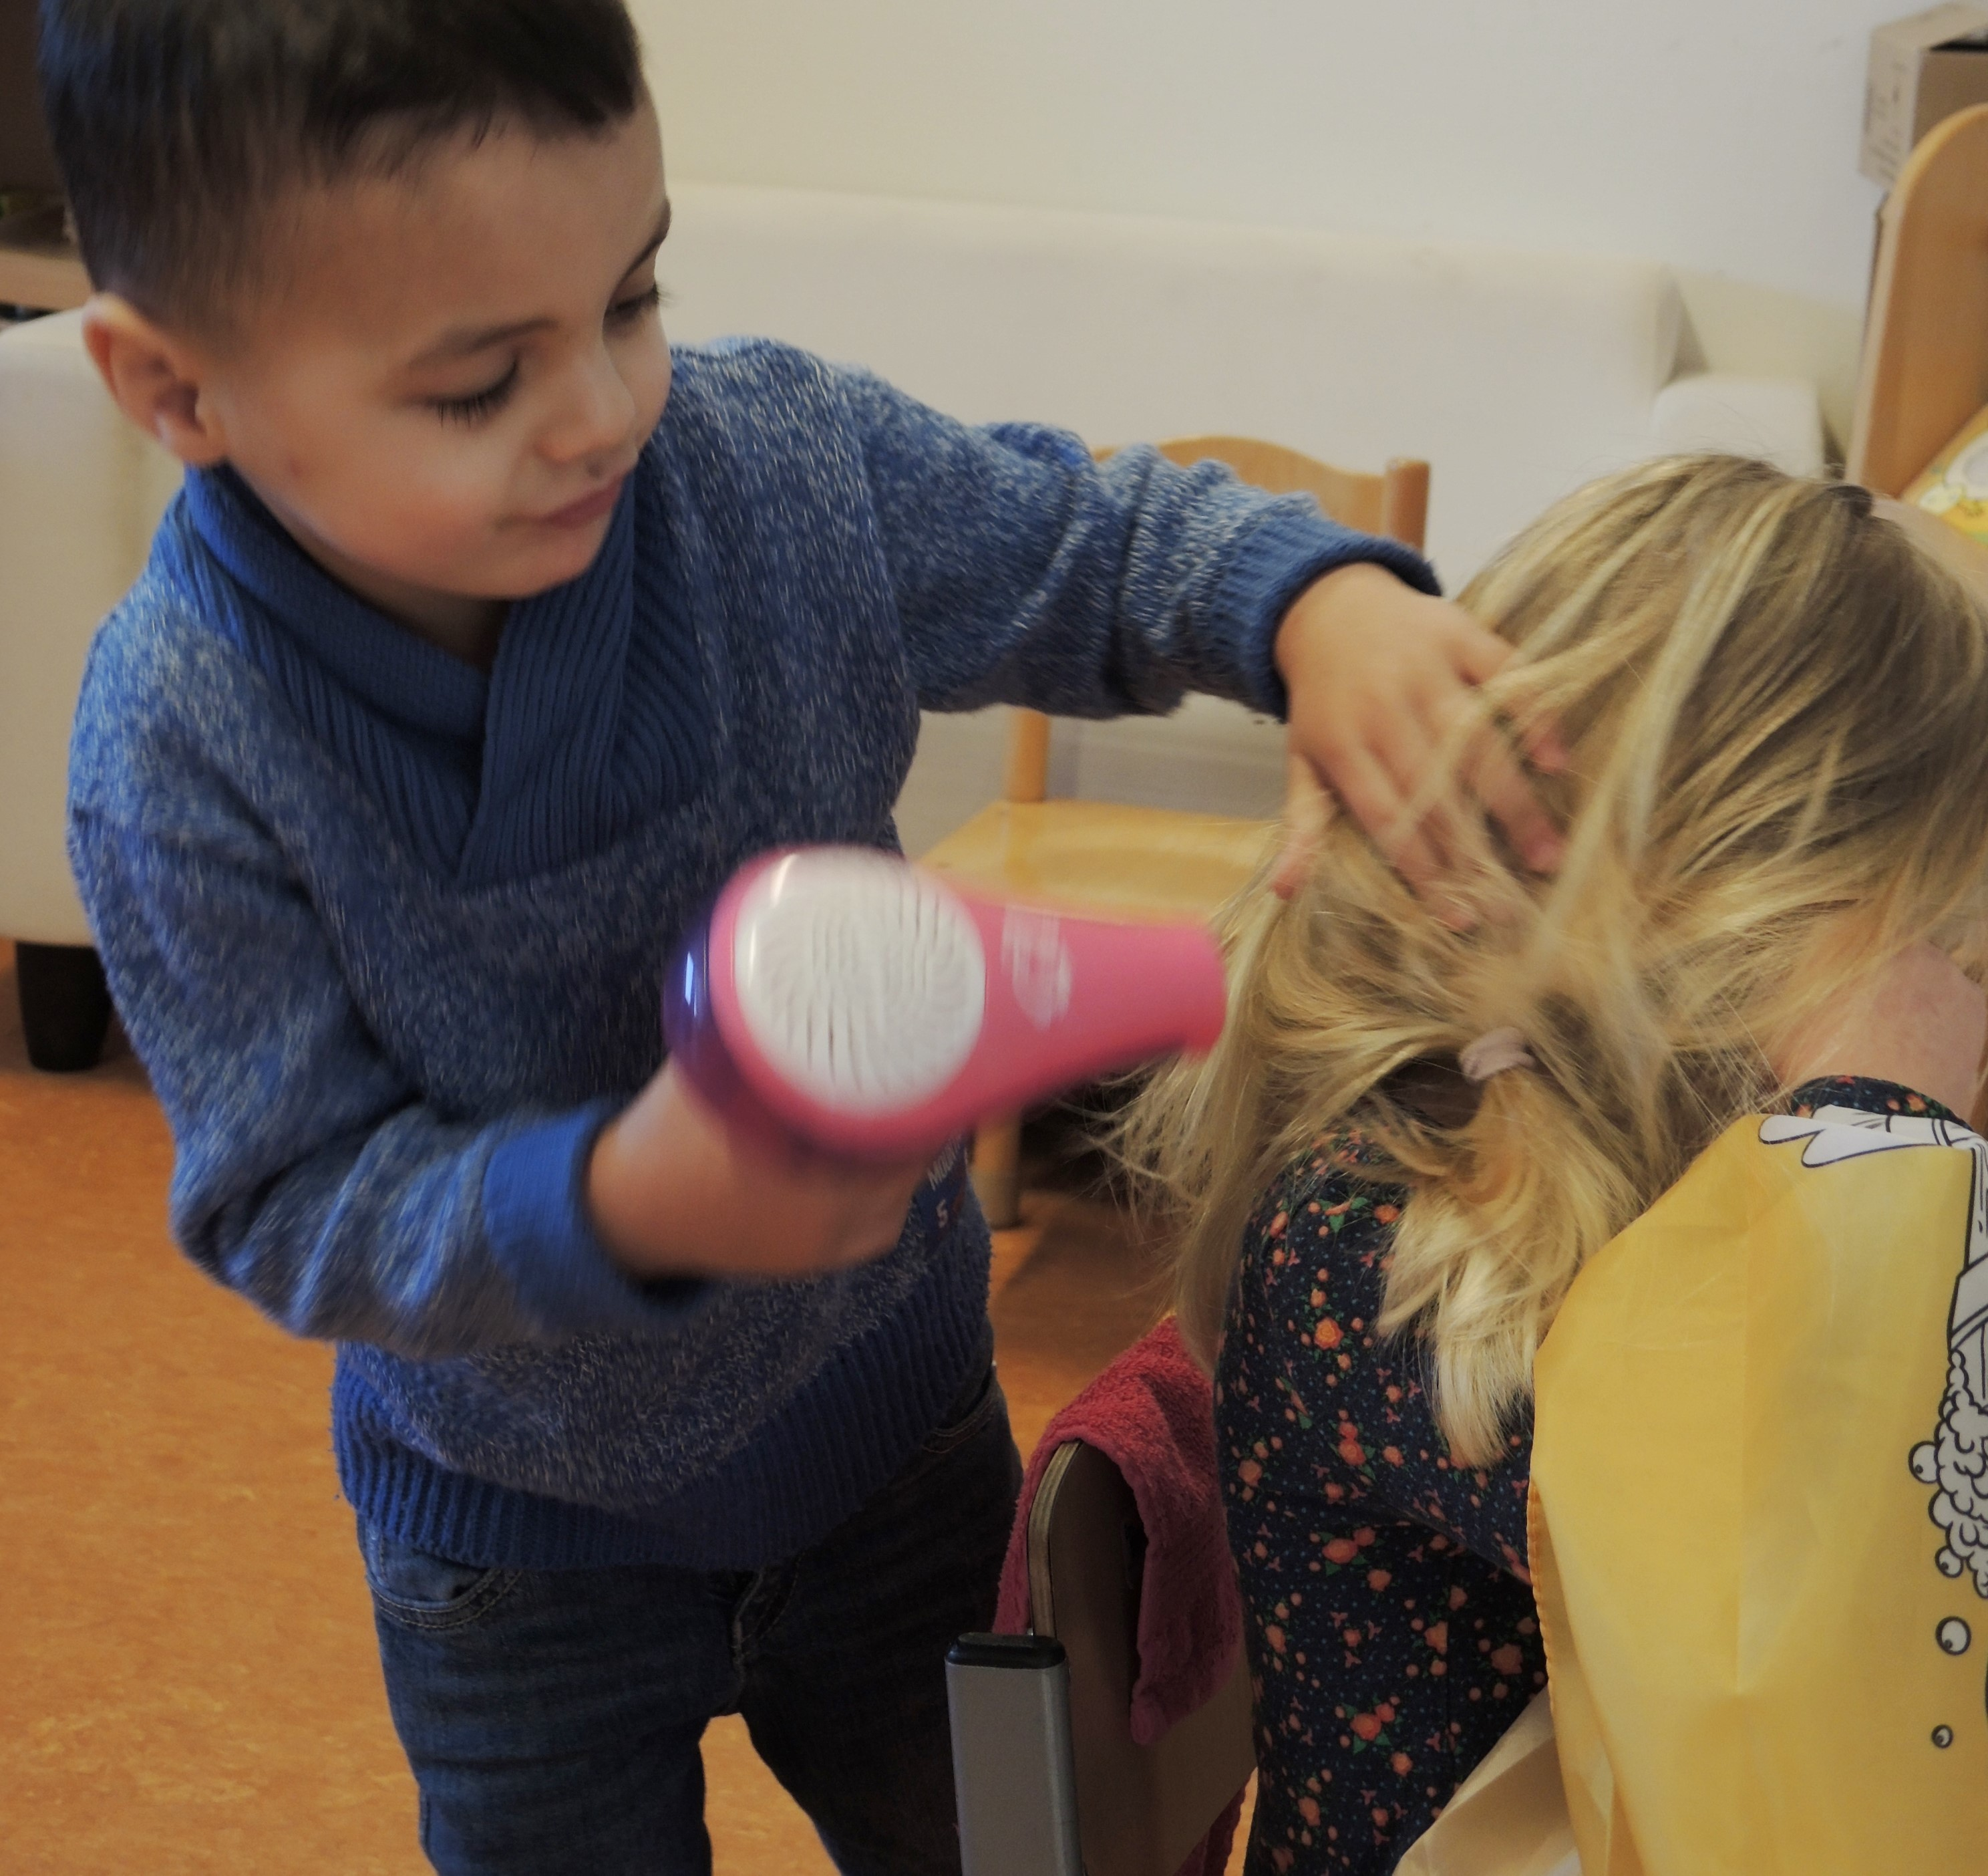





Slide 23









Snuffellezen, dit moet de kapper weten

Slide 24
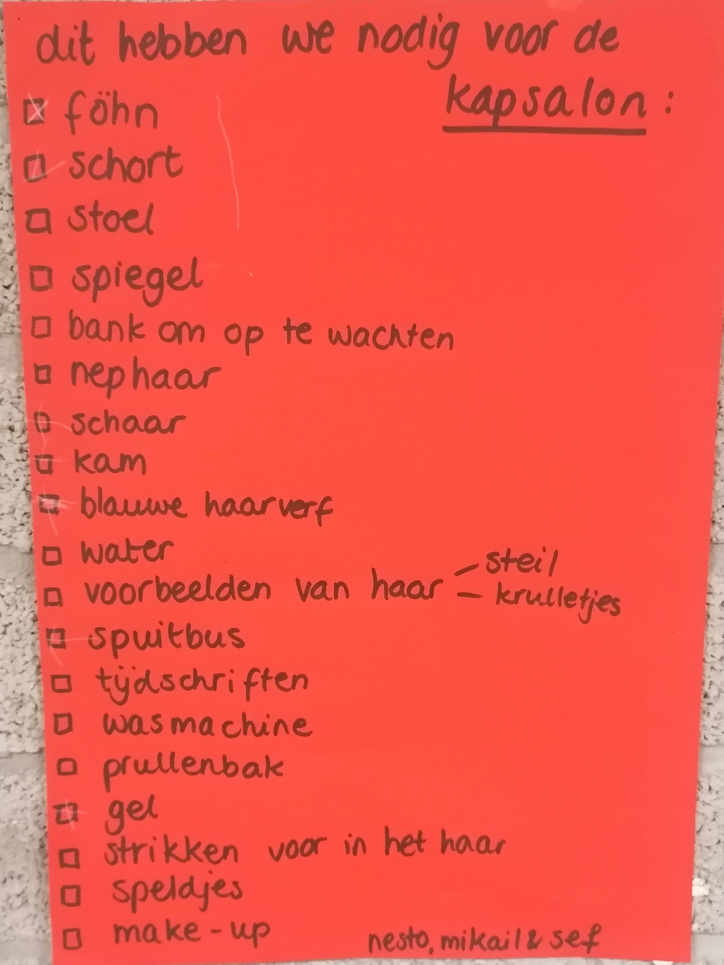

Slide 25
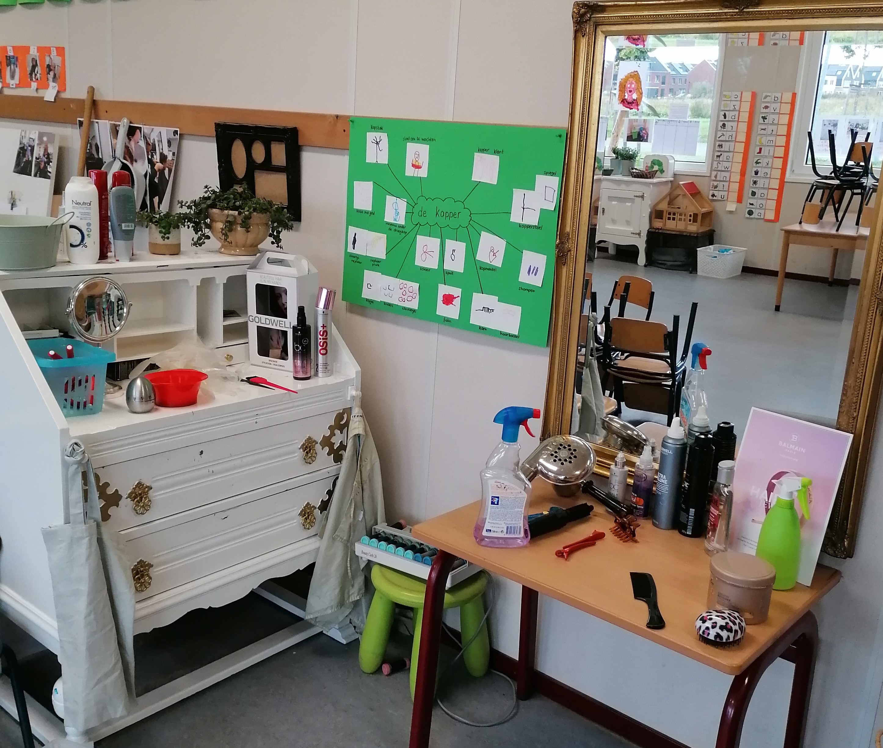
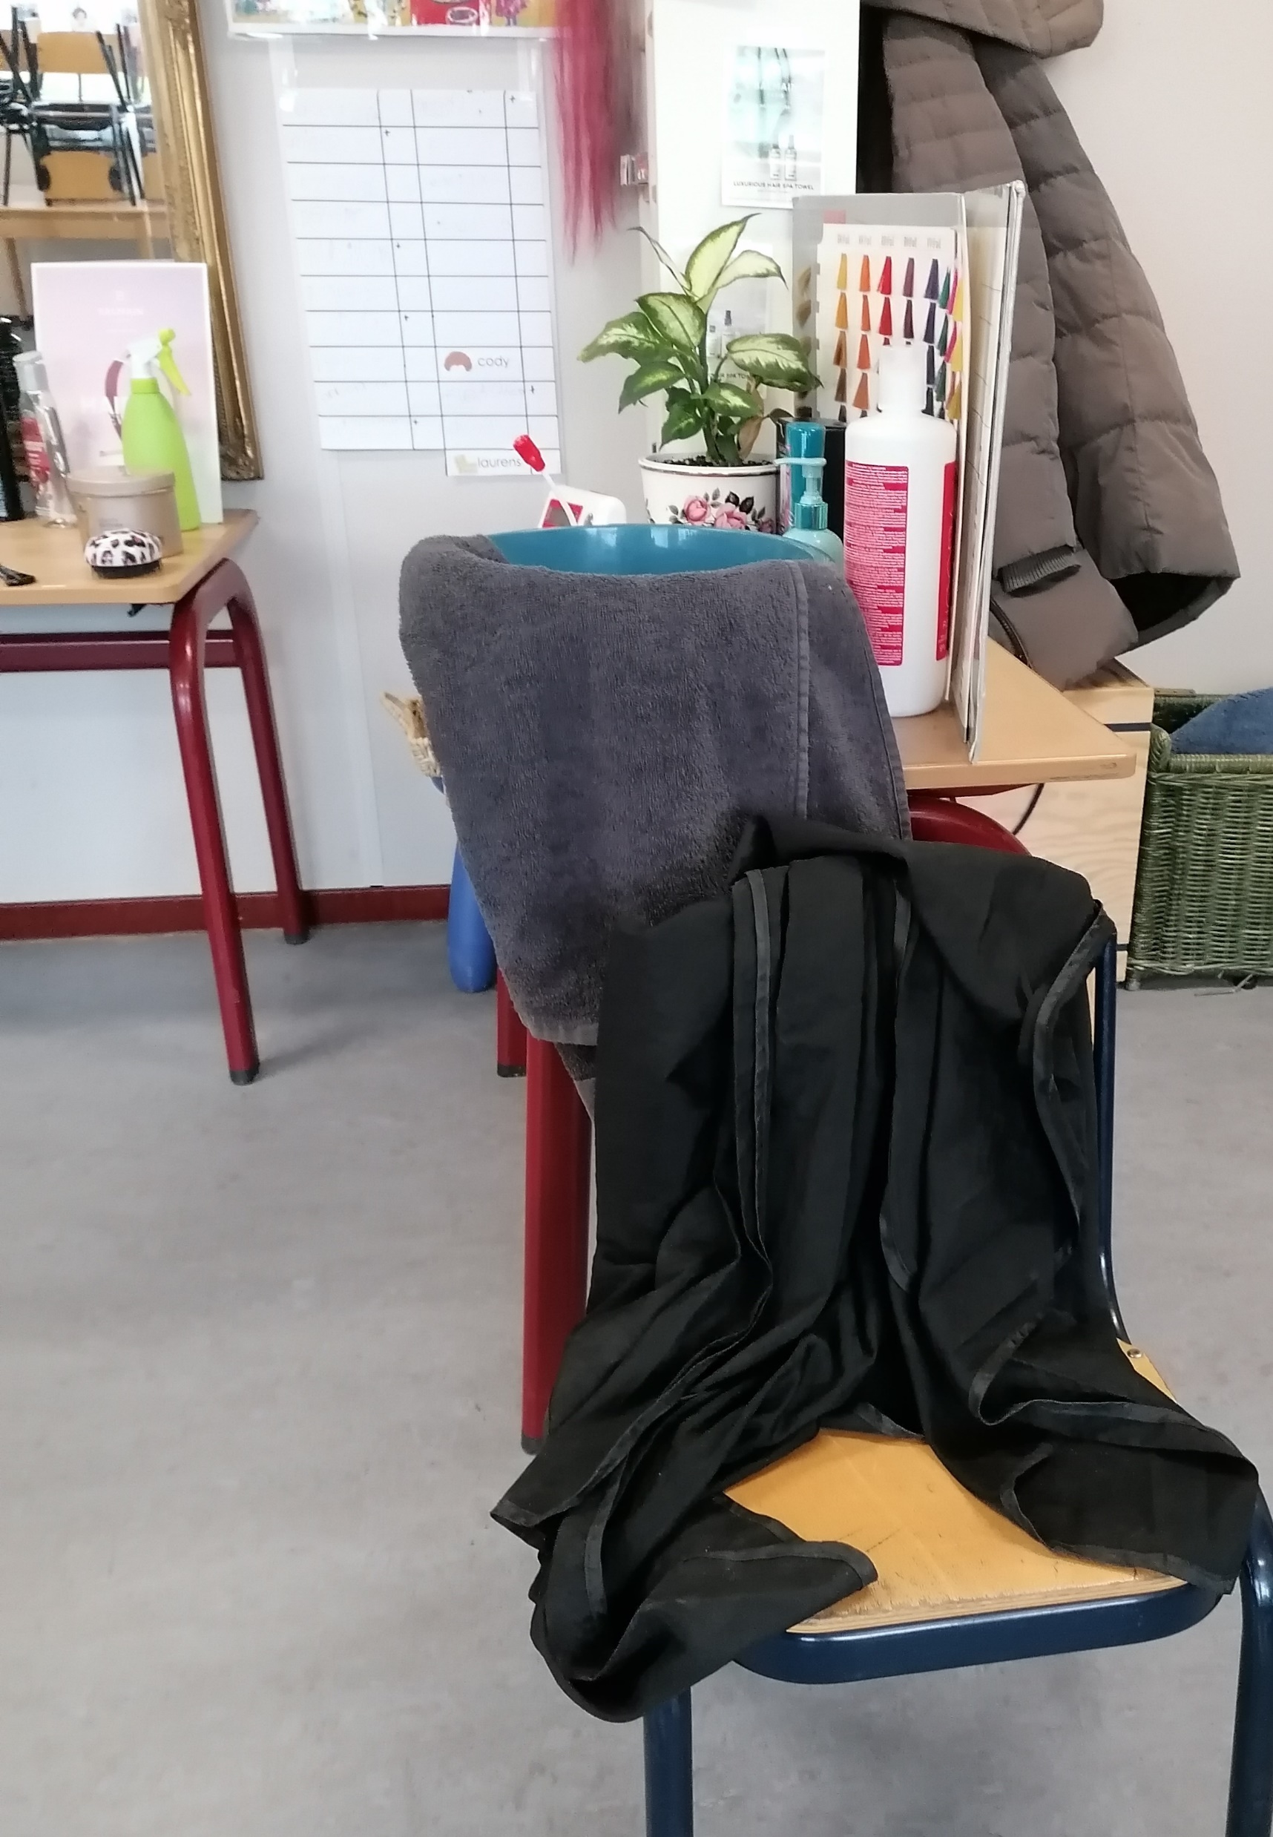

Slide 26



Slide 27

De klantenlijst

Slide 28




Afrekenen

Slide 29




Meer weten over kapsels
We bekijken boeken om meer te weten

Slide 30

We maken een kapselboek voor de klanten

Slide 31

En een kieskaart

Slide 32

Wat is dat?

Slide 33







Bronnenonderzoek, Wat is dat?
Resultaat
Het is een droogkap
Nieuwe vraag
Wat doe je met een droogkap

Slide 34






Bronnenonderzoek,
Wat doe je met een droogkap
Resultaat
We hebben een antwoord
Met de droogkap kan de kapper haar drogen.

Slide 35




Schrijven van een informatieve tekst
Resultaat
Informatieve tekst met wat we weten over de droogkap.
Nieuwe vraag
Hoe werkt dat dan?

Slide 36





Bronnenonderzoek,
Hoe werkt de droogkap
Resultaat
We weten nog meer over de droogkap
. Hij moet over je hoofd
. Hij heeft een knopje voor de tijd
. Hij heeft een knopje voor de
temperatuur

Slide 37



Slide 38

We willen weten hoe je haren verft

Slide 39





Slide 40

We bekijken een filmpje

Slide 41


Slide 42

We maken een script

Slide 43


Regisseer spel

Slide 44

Eerst | En dan | Eind
Wie | Wat | Waar

Slide 45


Spel met de verteltafel

